Slide 1
一种企业复工复产情况智能分析方法
国网大数据中心
二〇二〇年七月

Slide 2

a
目 录
1
国家发改委版
2
数据智能补全
3
基数智能选择
4
阈值智能确定

Slide 3


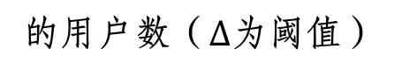
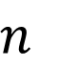
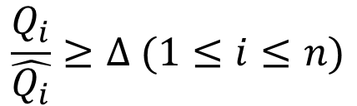
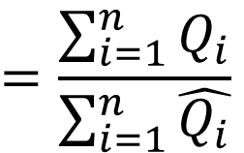
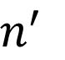
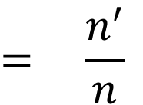
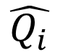
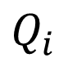
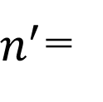
分析背景 & 分析逻辑
分析背景
分析逻辑
2020年新冠肺炎疫情期间，受国家发改委委托，国家电网公司利用用电信息采集数据开展企业复工复产分析，按日提交分析报告，服务政府治理体系和治理能力现代化；分析过程中，大数据中心认真总结了发改委复工复产分析逻辑存在的问题，研发了切实可行的解决方案，形成了比较完善的企业复工复产分析产品
$$n$$
$$Q_{i}$$
：统计范围内用户数
：用户i当日电量
$$n^{′}$$
$$\hat{Q_{i}}$$
：已经复工的用户数
：用户i去年12月日均电量
$$\frac{Q_{i}}{\hat{Q_{i}}}≥∆ (1≤i≤n)$$
$n^{′}$=
满足
的用户数（$∆$为阈值）
$$= \frac{n^{′}}{n}$$
复工率
$$=\frac{\sum_{i=1}^{n}{Q_{i}}}{\sum_{i=1}^{n}{\hat{Q_{i}}}}$$
复产率

Slide 4
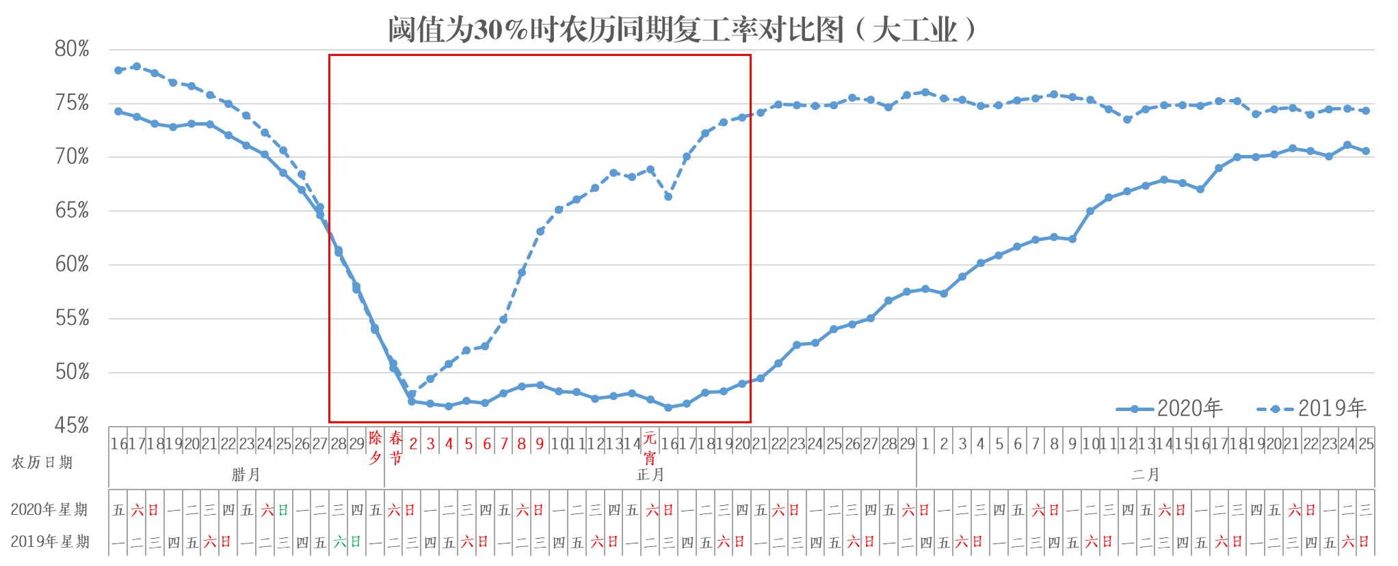
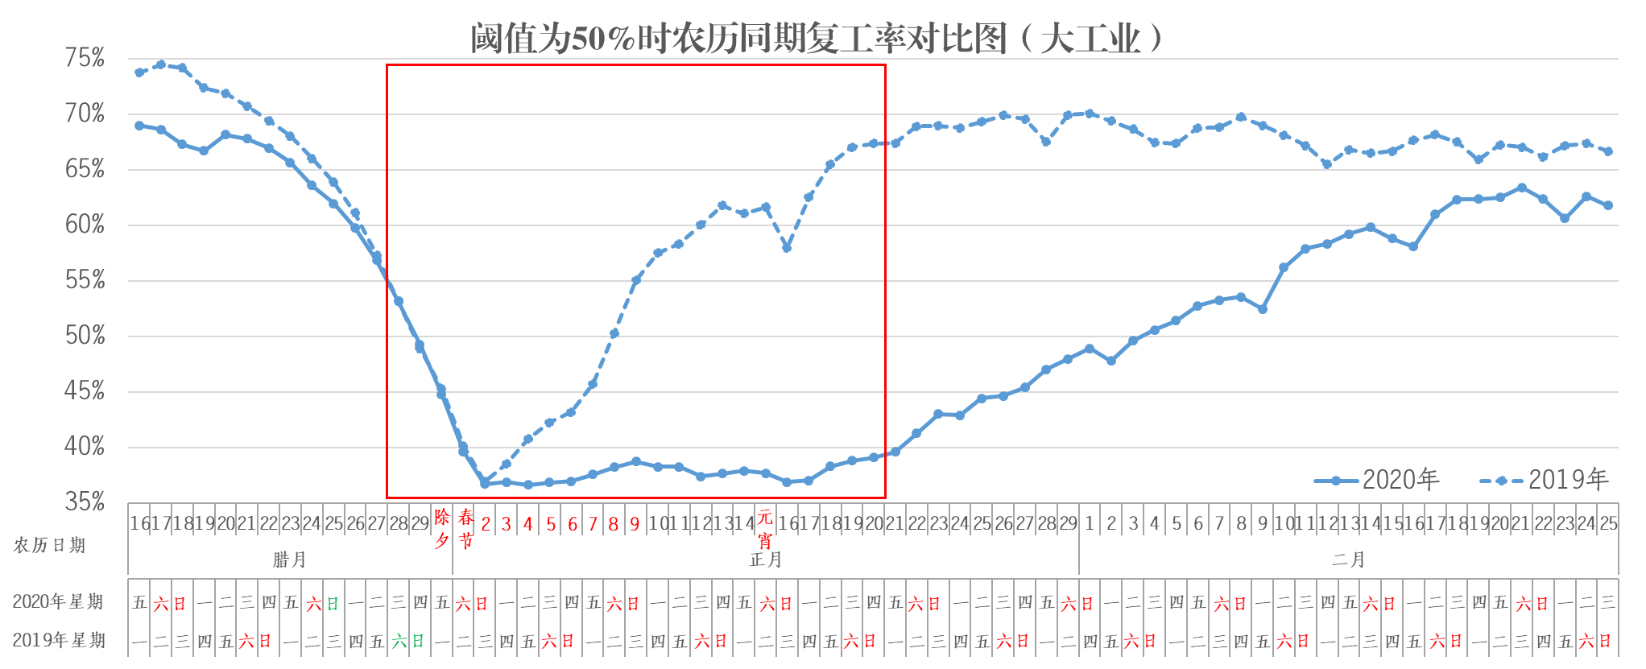
大工业分析结果（农历同期）
春节期间，大工业复工复产受节日和疫情的双重影响，且疫情的影响占据主导地位
问题：
对于大工业的复工评判，阈值选择是难题
数据缺失问题较普遍

Slide 5
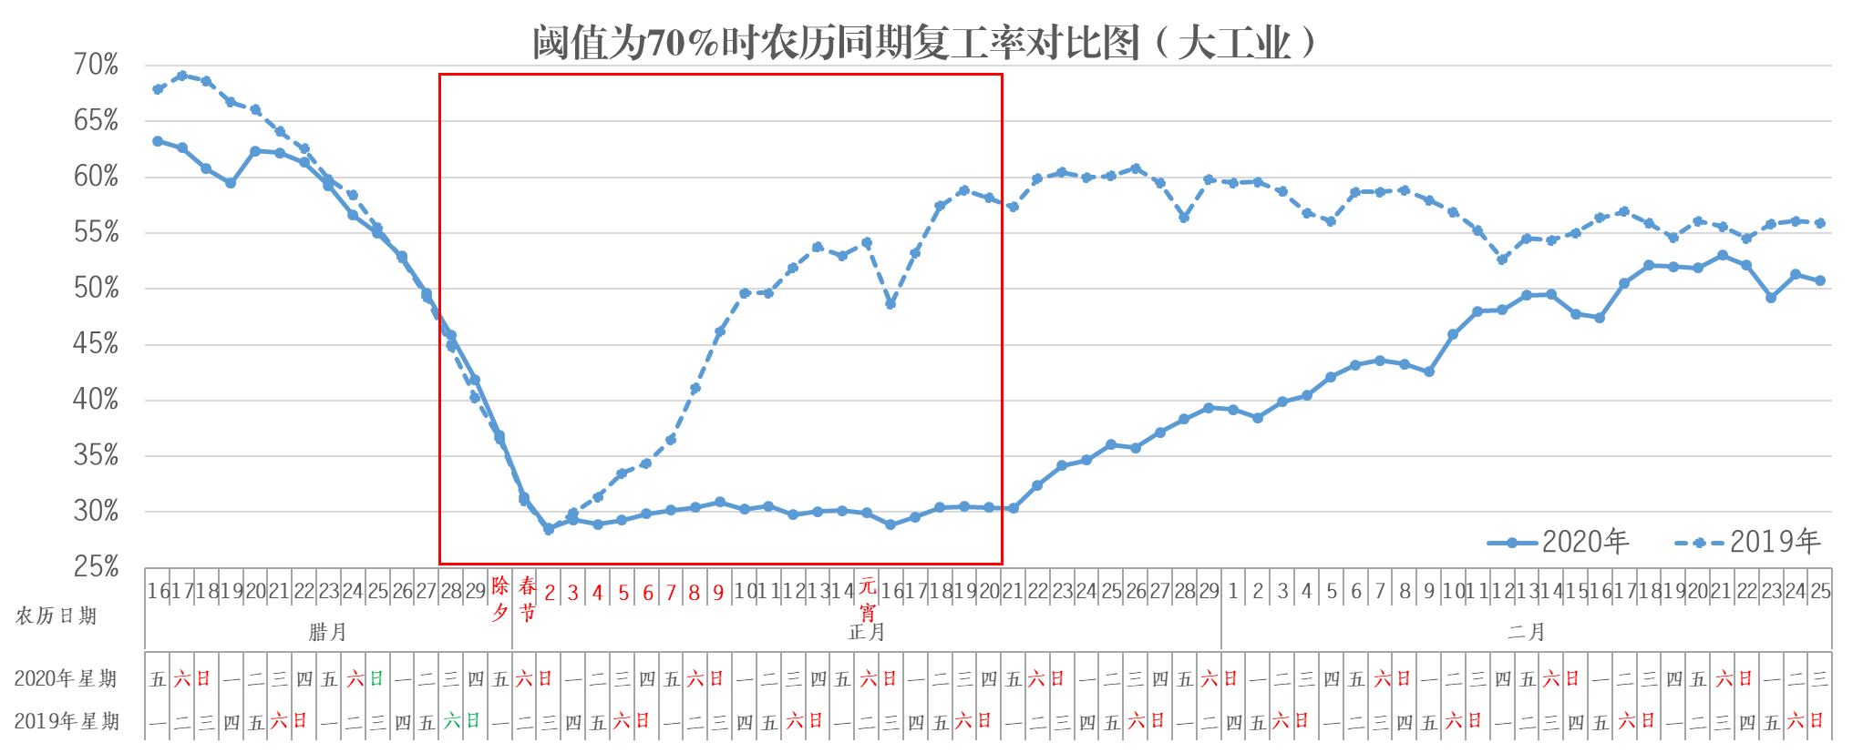
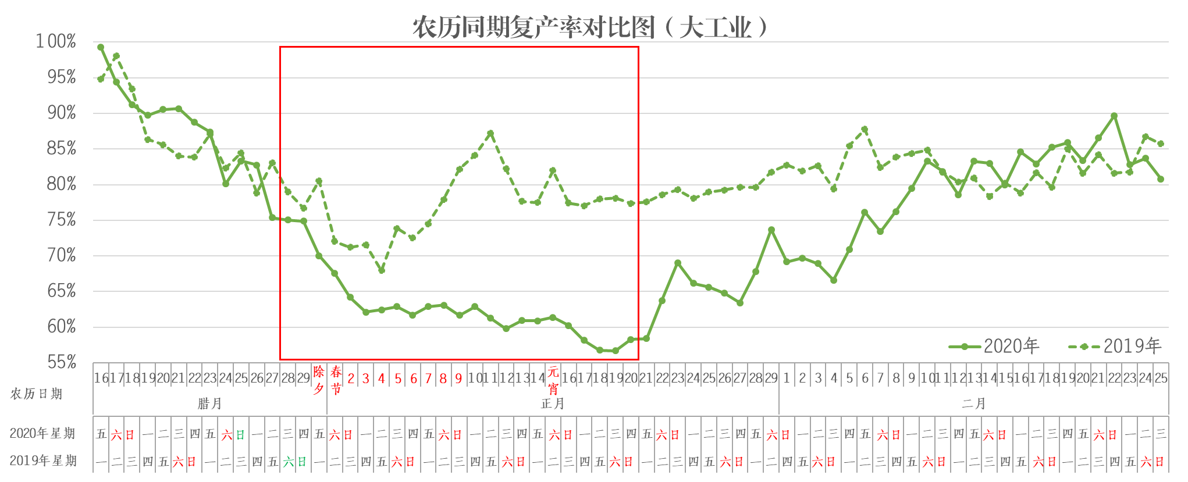
大工业分析结果（农历同期）
春节期间，大工业复工复产受节日和疫情的双重影响，且疫情的影响占据主导地位
问题：
对于大工业的复工评判，阈值选择是难题
数据缺失问题较普遍

Slide 6
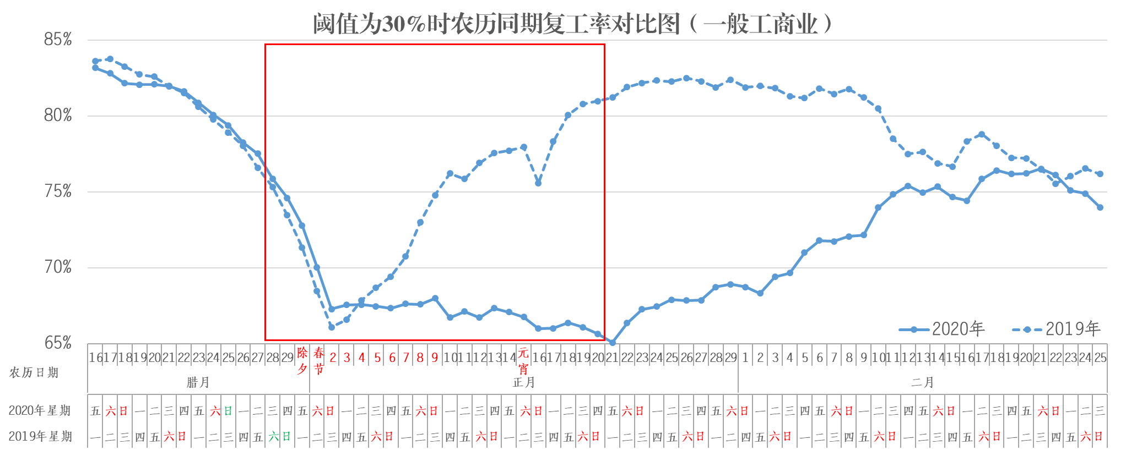
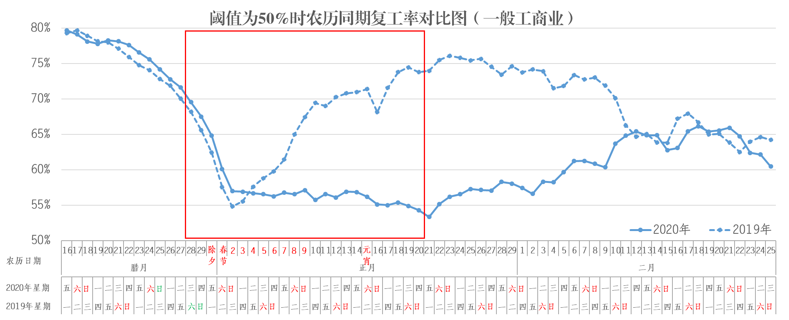
一般工商业分析结果（农历同期）
春节期间，一般工商业复工复产受节日和疫情的双重影响，且疫情影响占主导地位
问题：
对一般工商业复工评判，阈值选择是难题
数据缺失问题较普遍

Slide 7
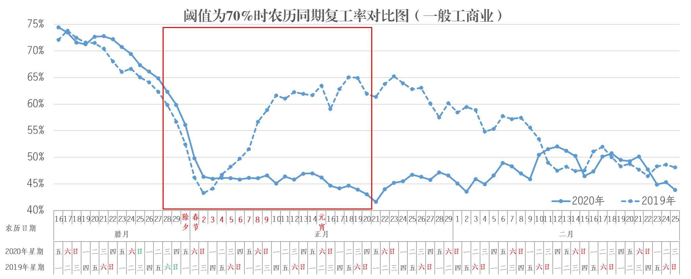
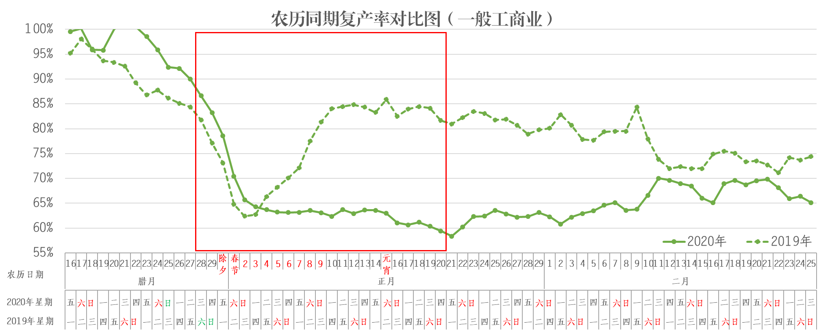
一般工商业分析结果（农历同期）
春节期间，一般工商业复工复产受节日和疫情的双重影响，且疫情影响占主导地位
问题：
对一般工商业复工评判，阈值选择是难题
数据缺失问题较普遍

Slide 8
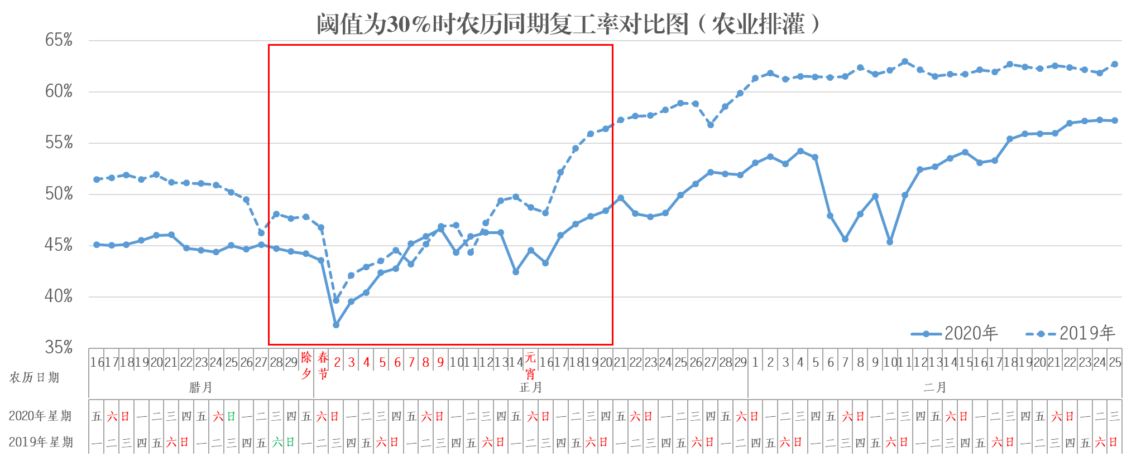
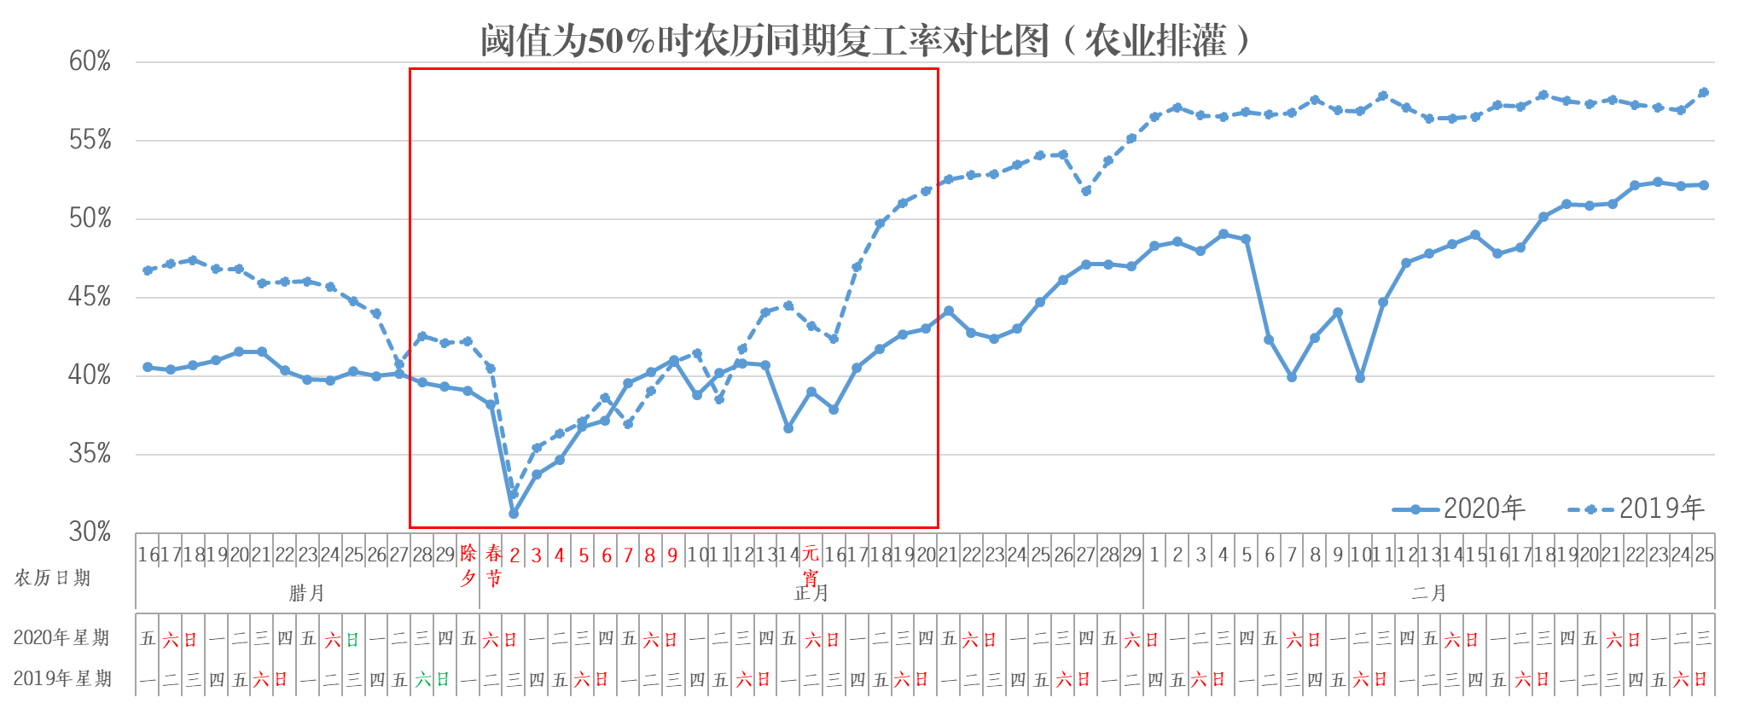
农业排灌分析结果（农历同期）
春节期间，农业排灌活动主要受节日和天气双重影响，新冠肺炎疫情影响可以忽略
问题：
对于农业排灌等受季节影响明显行业，12月日均电量作为复工复产度量基数不合理
对于农业排灌复工评判，阈值选择是难题
数据缺失问题较普遍

Slide 9
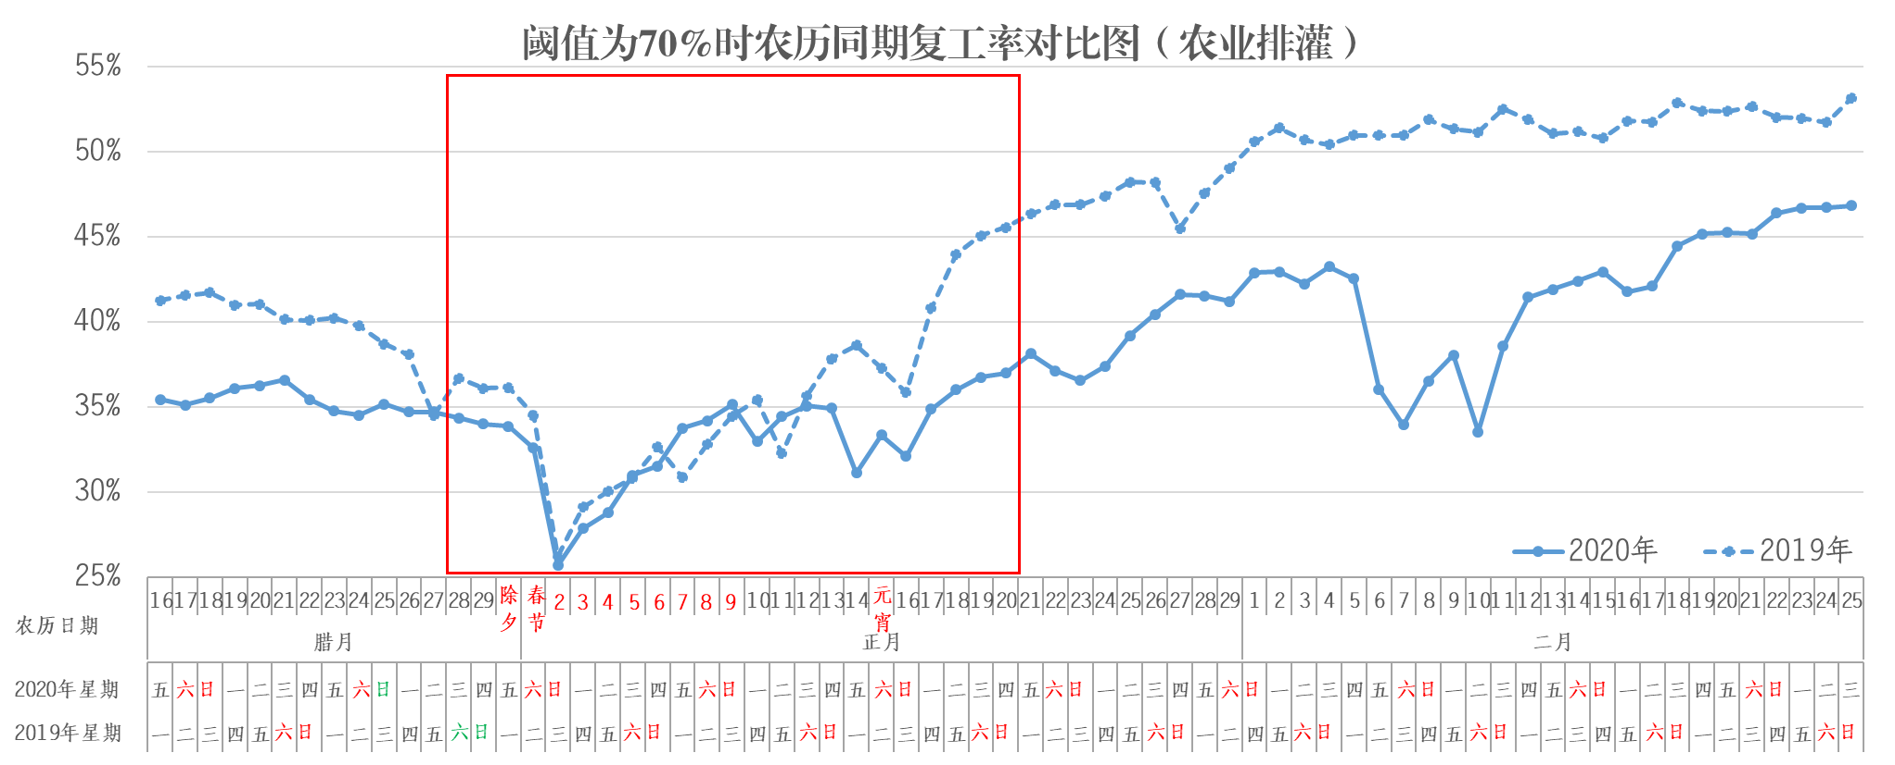
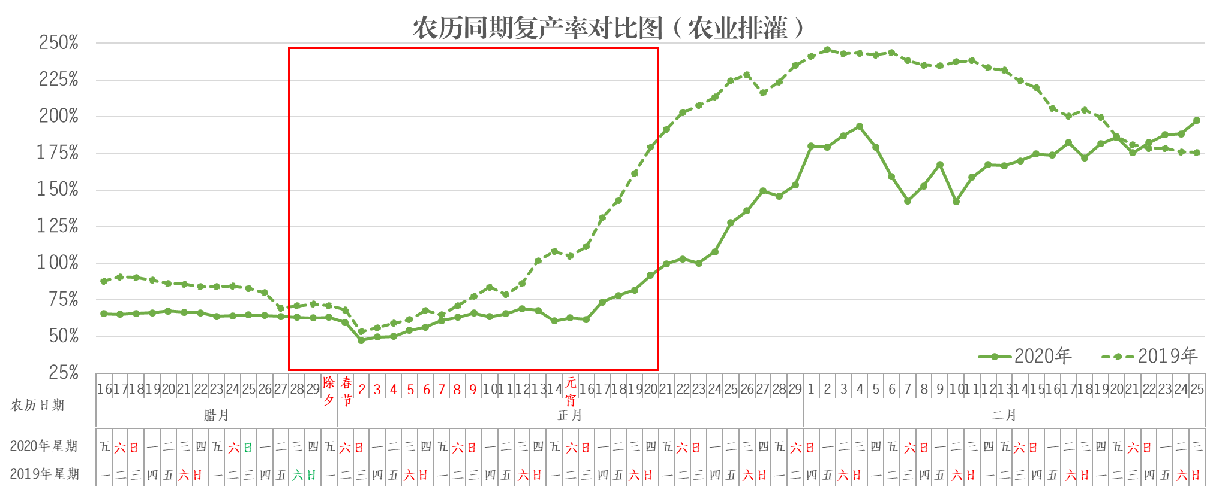
农业排灌分析结果（农历同期）
春节期间，农业排灌活动主要受节日和天气双重影响，新冠肺炎疫情影响可以忽略
问题：
对于农业排灌等受季节影响明显行业，12月日均电量作为复工复产度量基数不合理
对于农业排灌复工评判，阈值选择是难题
数据缺失问题较普遍

Slide 10
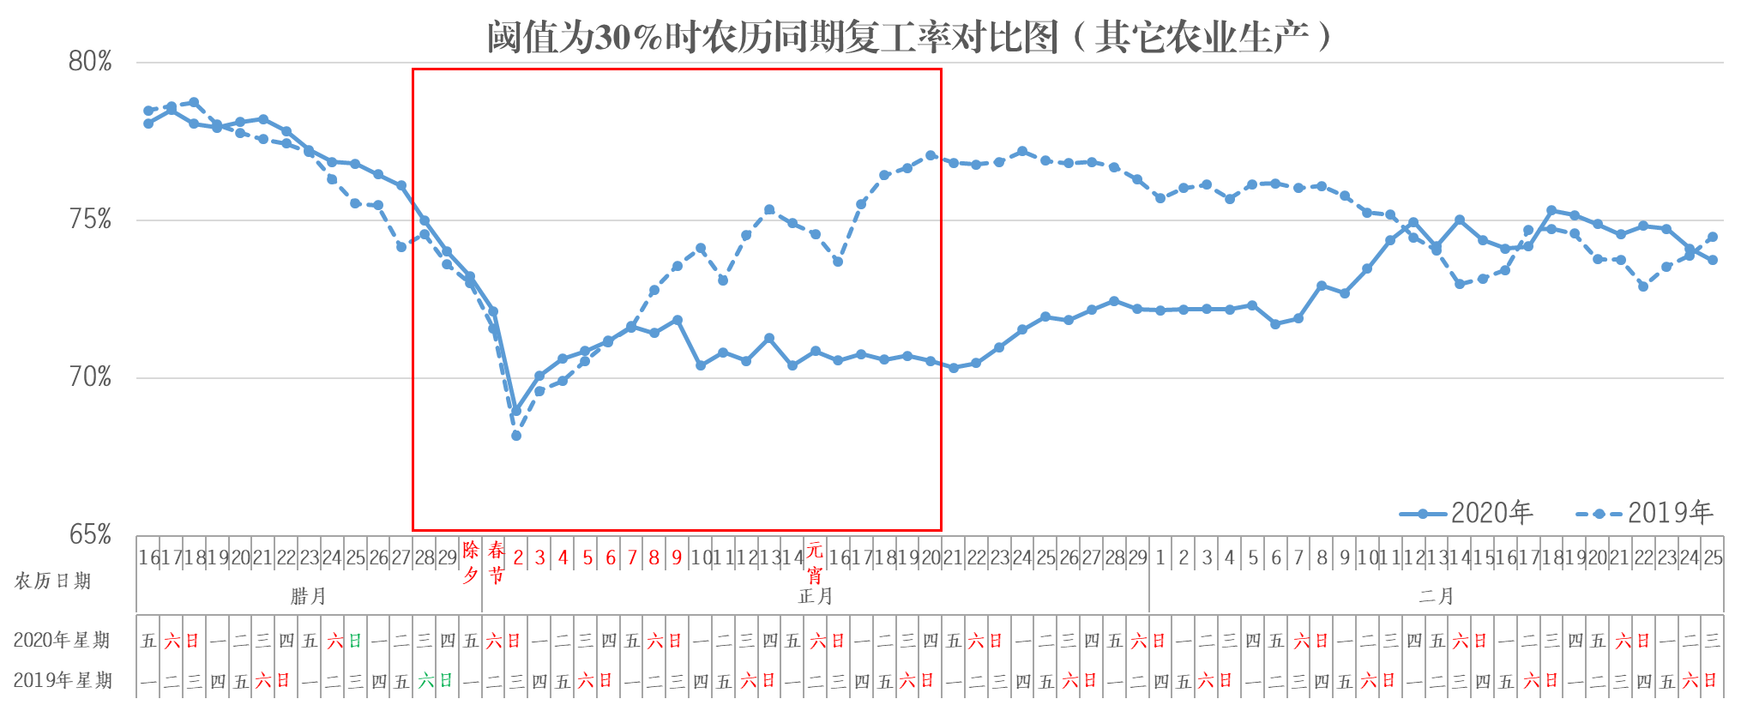
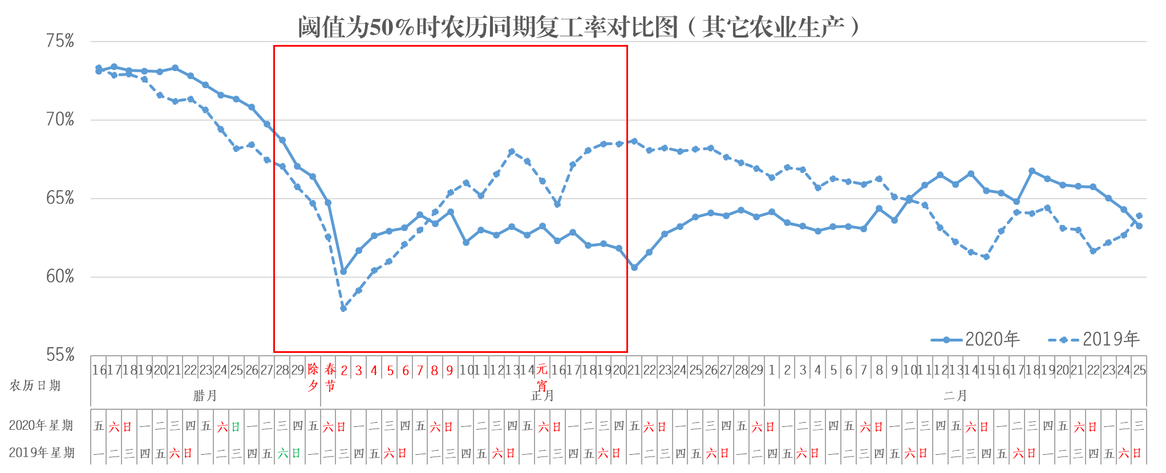
其它农业生产分析结果（农历同期）
春节期间，其它农业生产活动受节日和疫情双重影响，前期主要受节日影响，后期主要受疫情影响，疫情对其它农业生产的影响有明显的滞后性
问题：
其它农业生产复工评判，阈值选择是难题
数据缺失问题较普遍

Slide 11
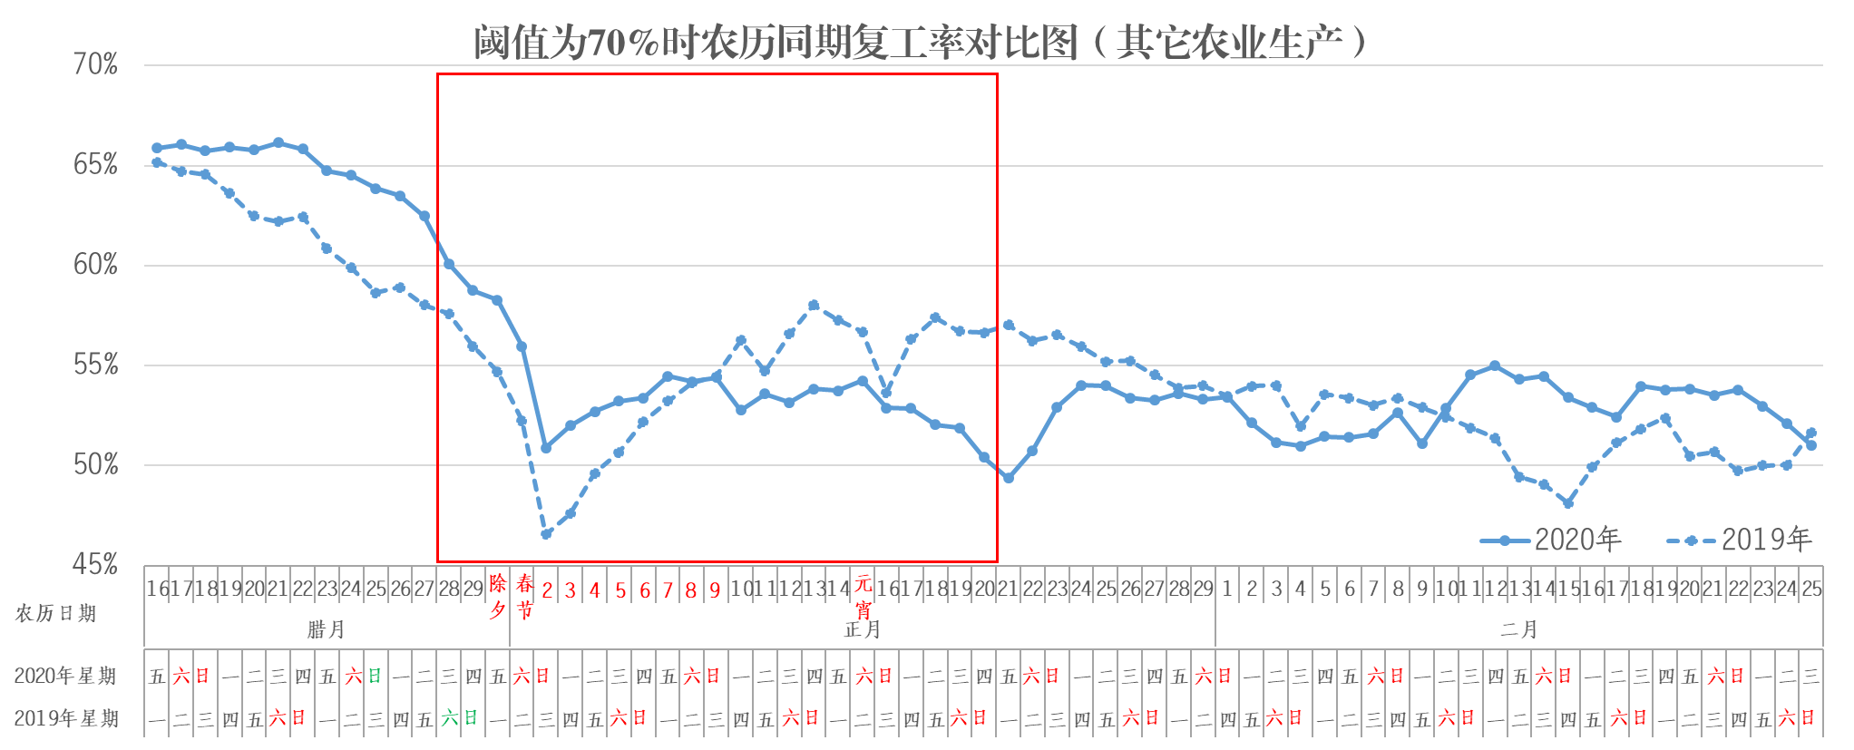
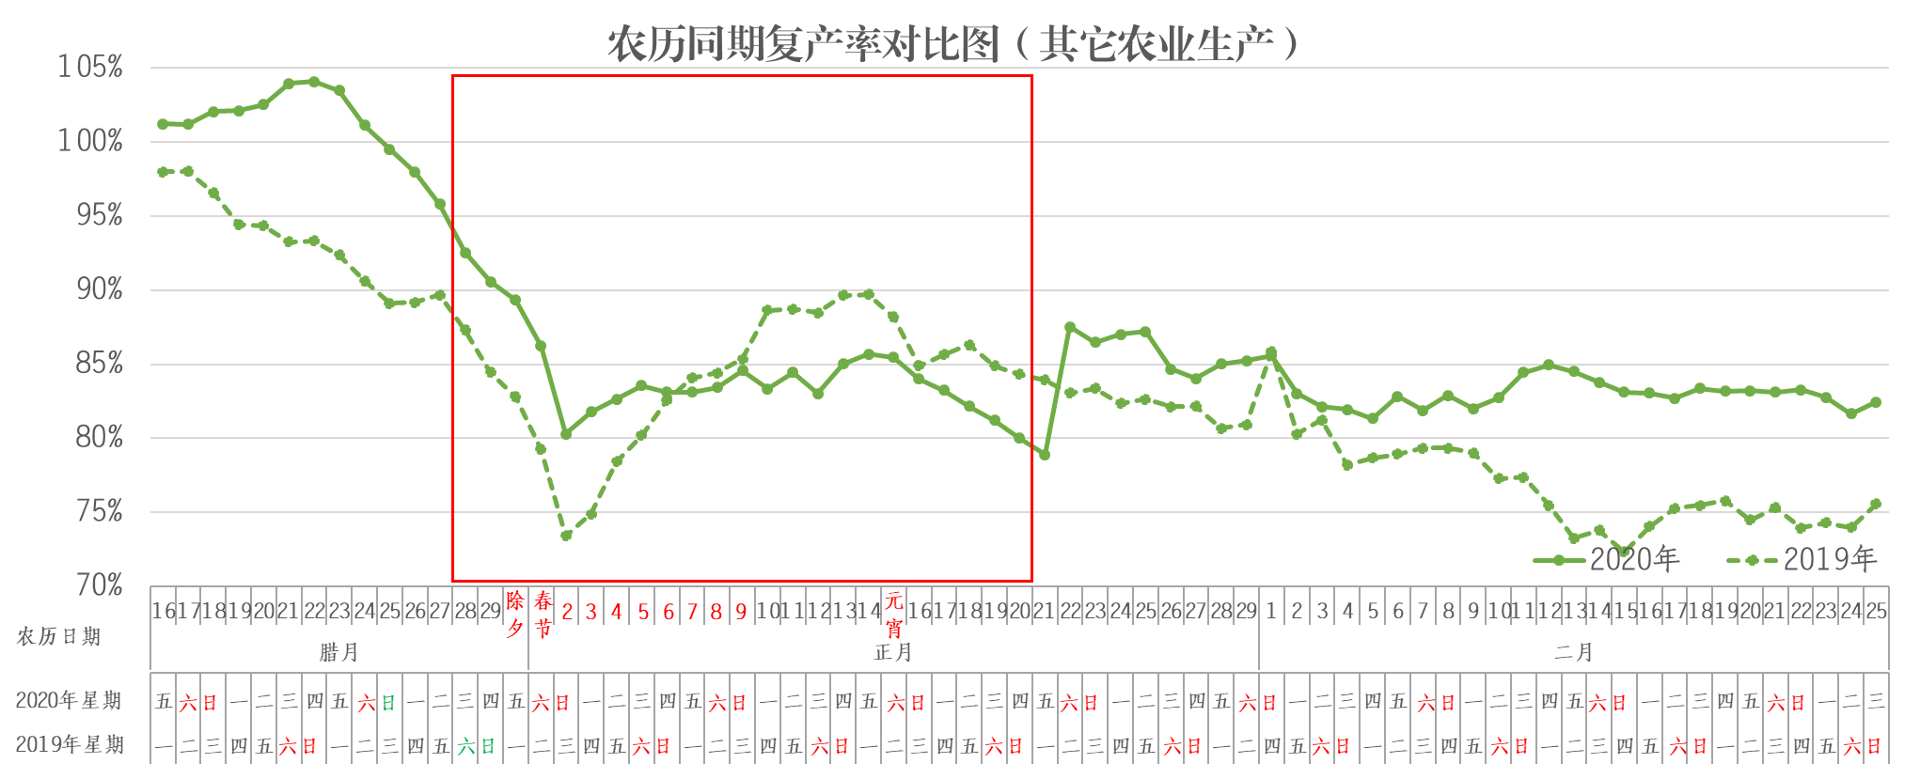
其它农业生产分析结果（农历同期）
春节期间，其它农业生产活动受节日和疫情双重影响，前期主要受节日影响，后期主要受疫情影响，疫情对其它农业生产的影响有明显的滞后性
问题：
其它农业生产复工评判，阈值选择是难题
数据缺失问题较普遍

Slide 12
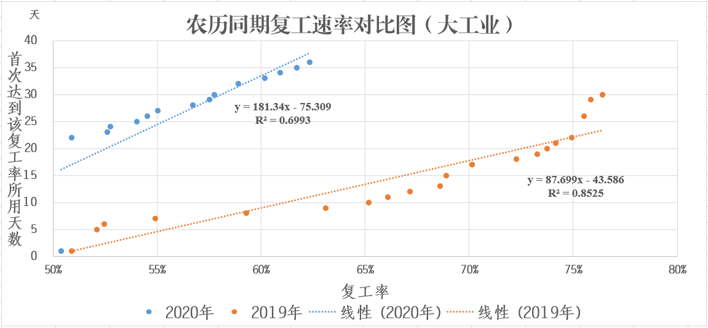
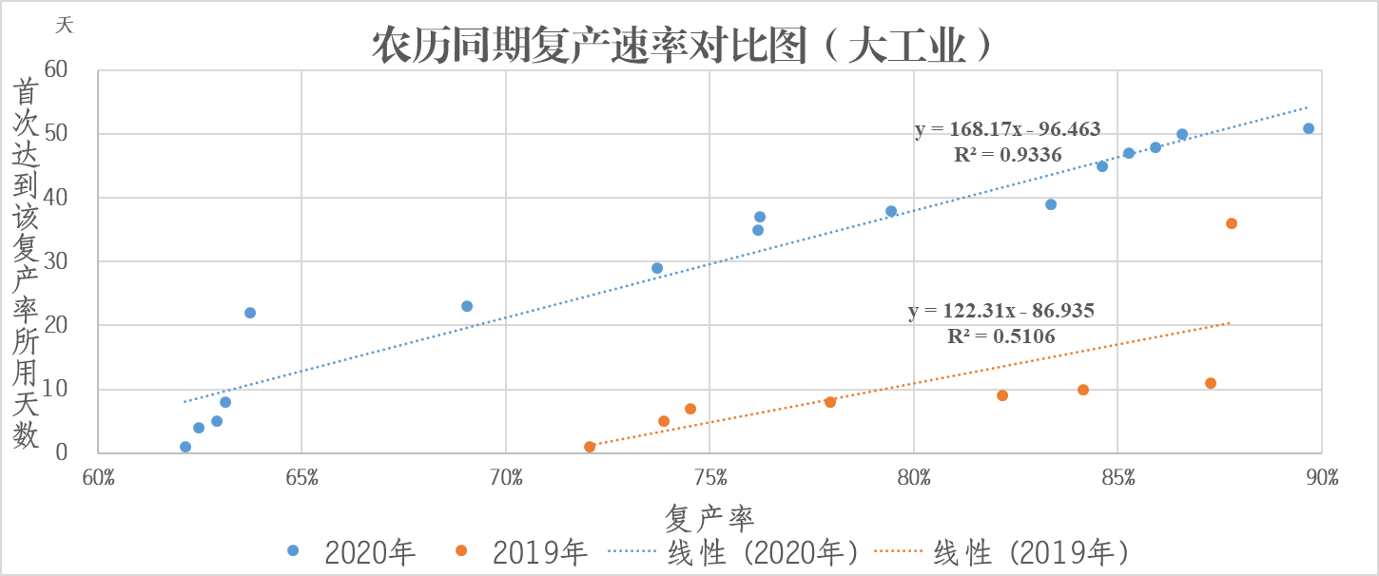
大工业复工复产速率
疫情对农业排灌和其它农业生产活动影响相对较小，但对大工业和一般工商业生产活动的影响相对较大

Slide 13
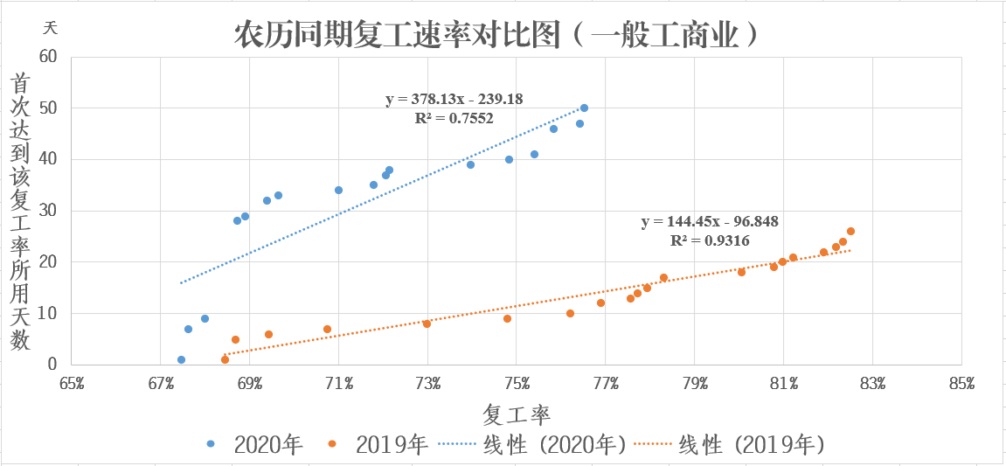
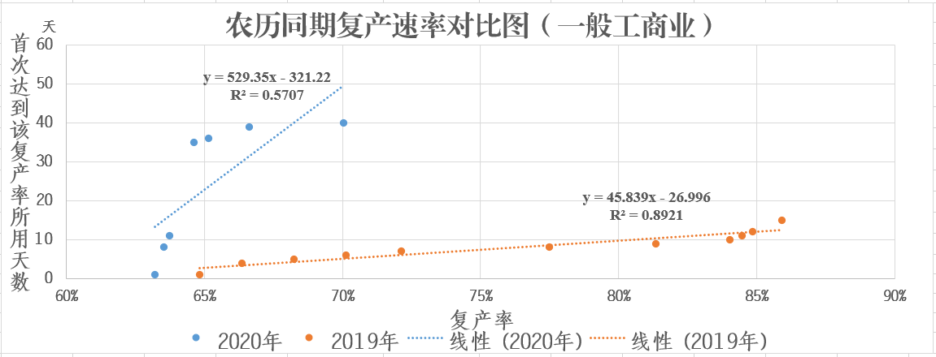
一般工商业复工复产速率
疫情对农业排灌和其它农业生产活动影响相对较小，但对大工业和一般工商业生产活动的影响相对较大

Slide 14
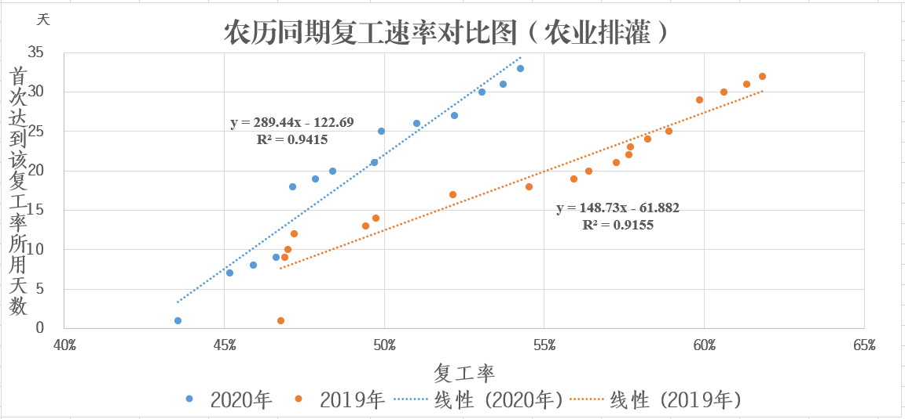
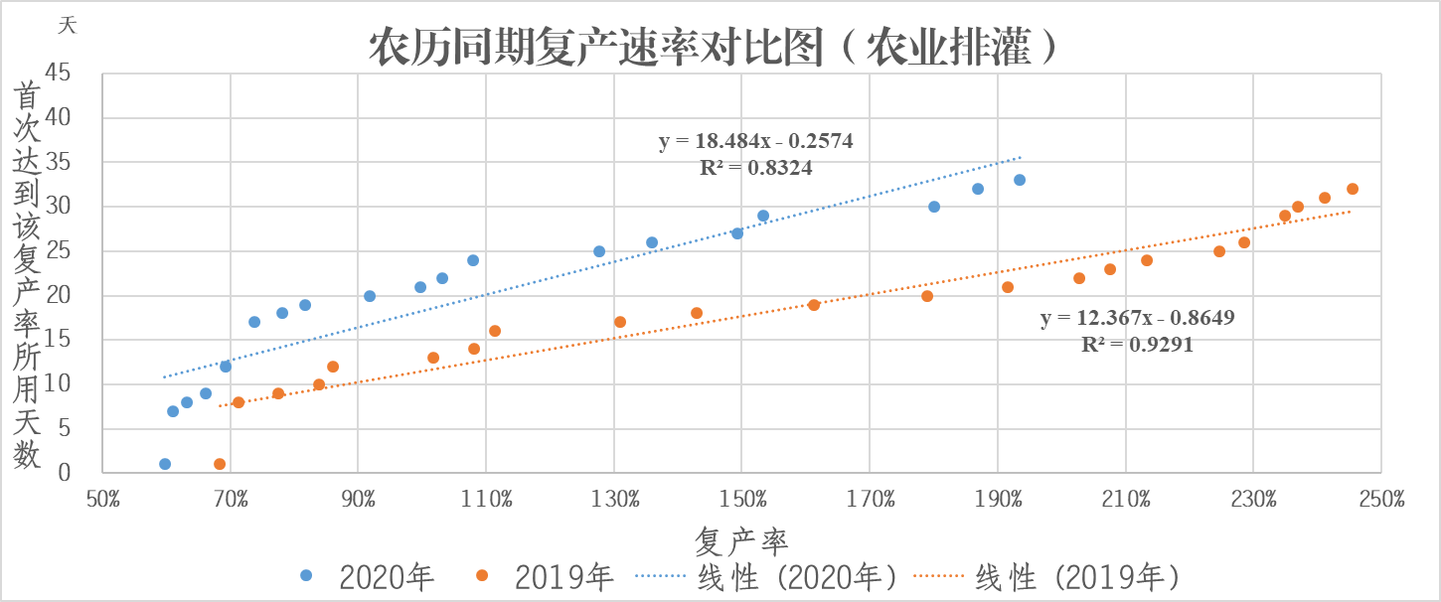
农业排灌复工复产速率
疫情对农业排灌和其它农业生产活动影响相对较小，但对大工业和一般工商业生产活动的影响相对较大

Slide 15
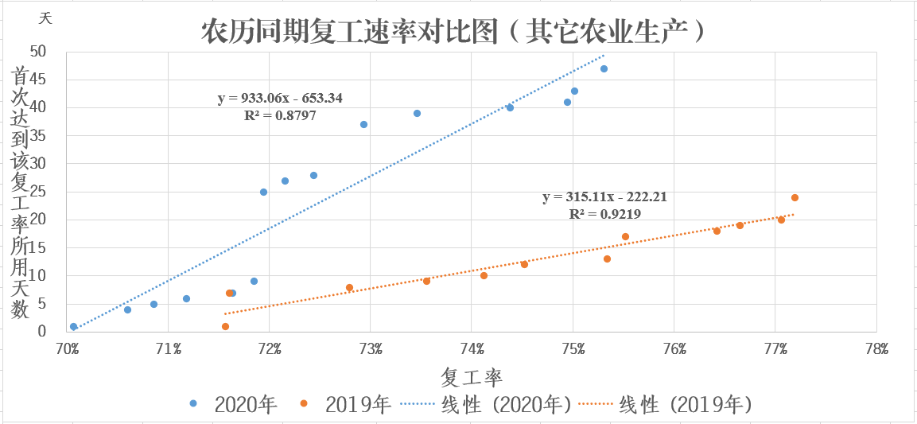
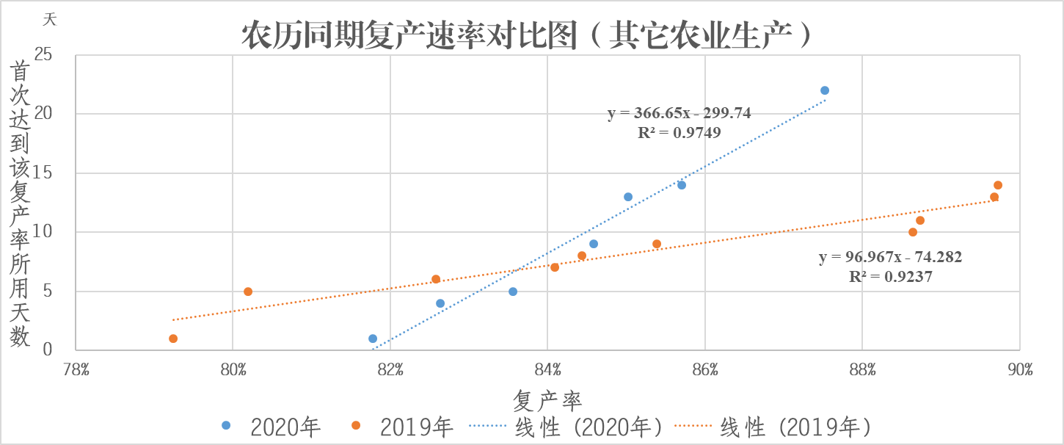
其它农业生产复工复产速率
疫情对农业排灌和其它农业生产活动影响相对较小，但对大工业和一般工商业生产活动的影响相对较大

Slide 16
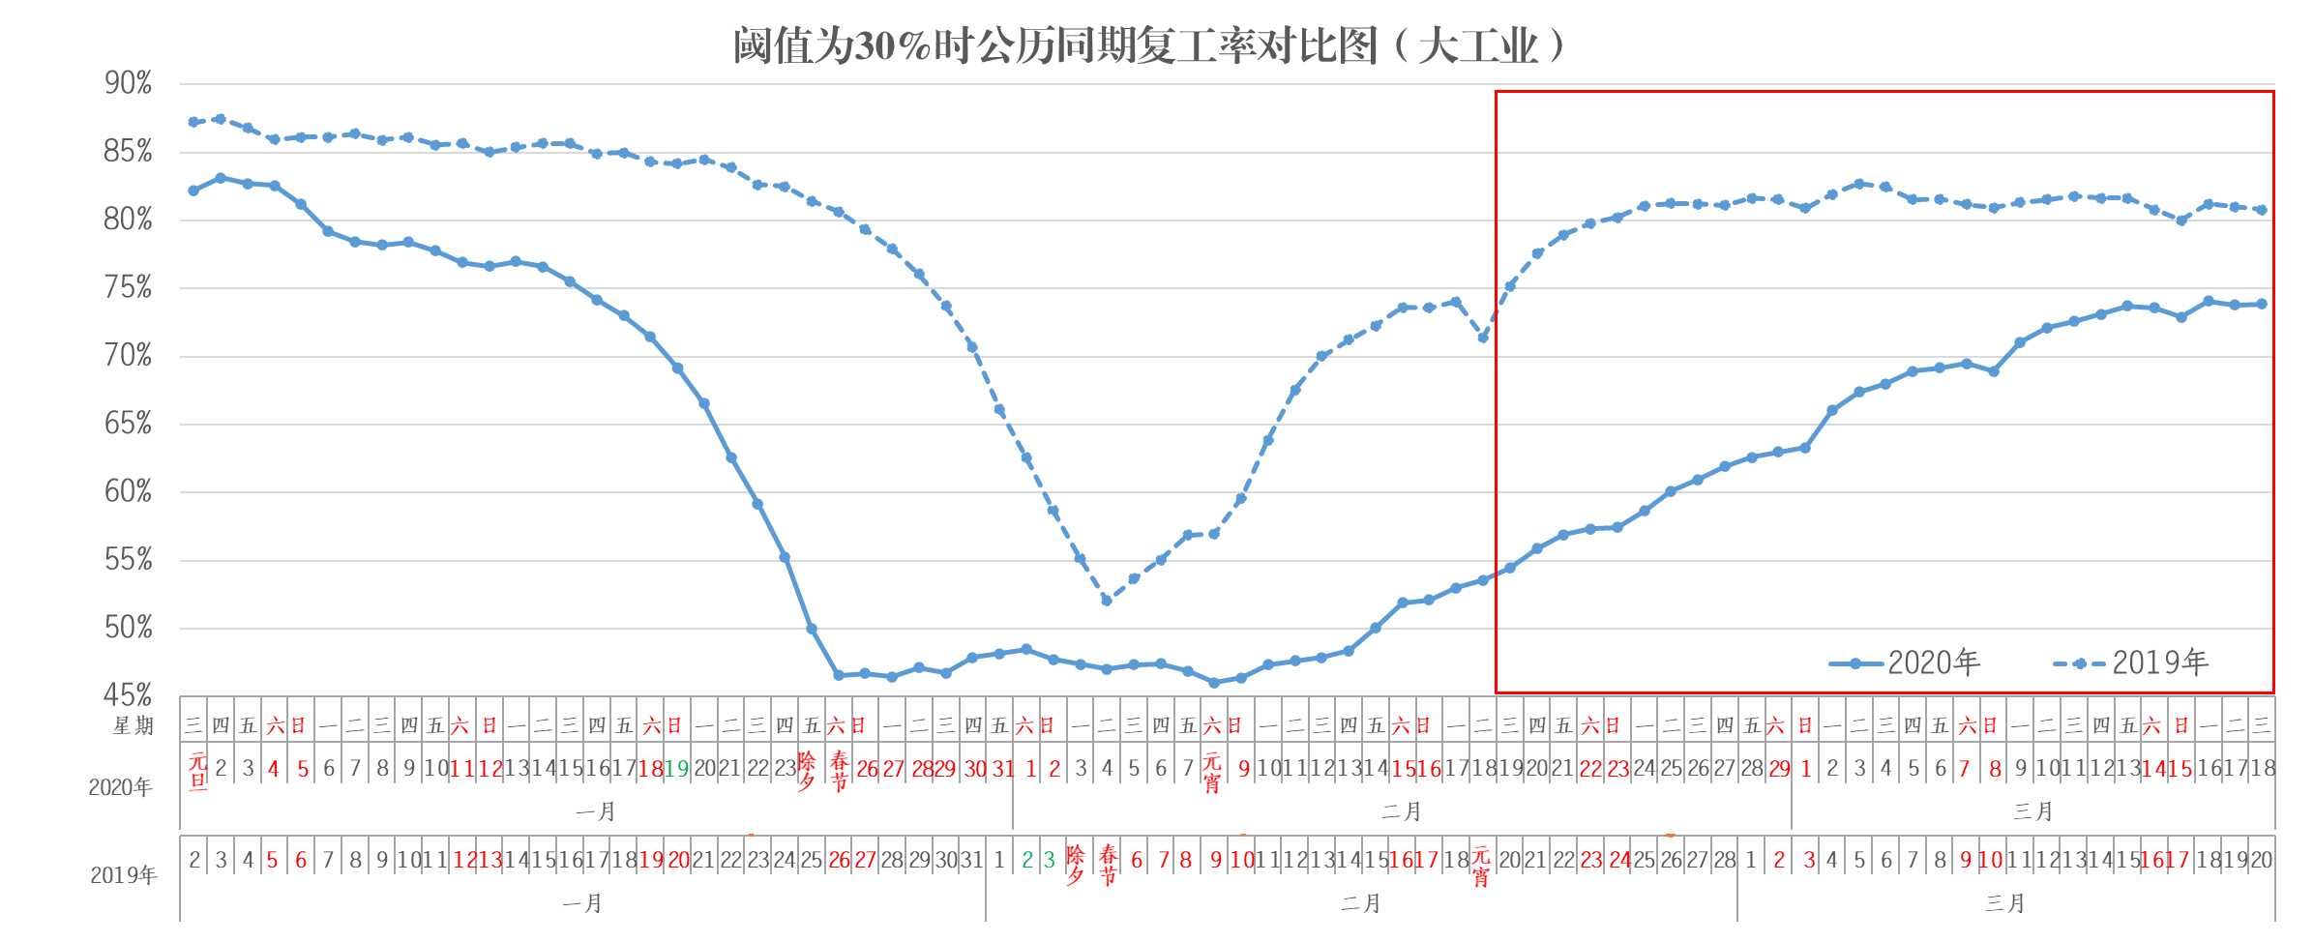
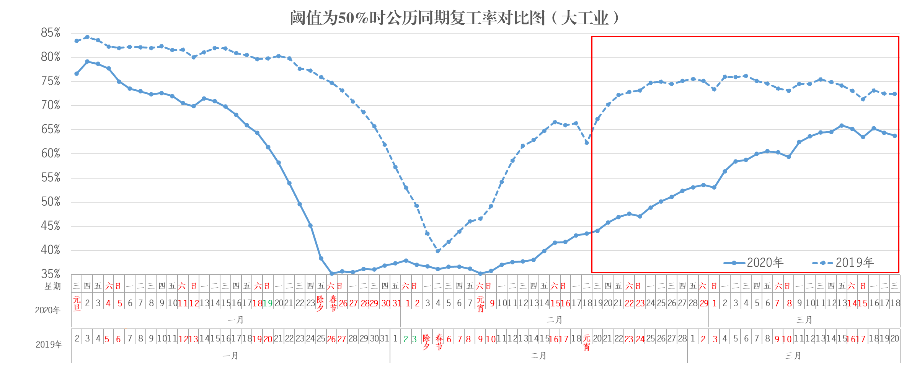
大工业分析结果（公历同期）
春节过后，大工业复工复产仍主要受疫情影响，但企业有序复工复产成效显著，且实际复工复产率远高于统计的复工复产率
问题：
对于大工业等用电均一定程度受季节影响的行业，以12月日均电量作为复工复产度量基数不合理
阈值选择仍是个难题
数据缺失问题较普遍

Slide 17
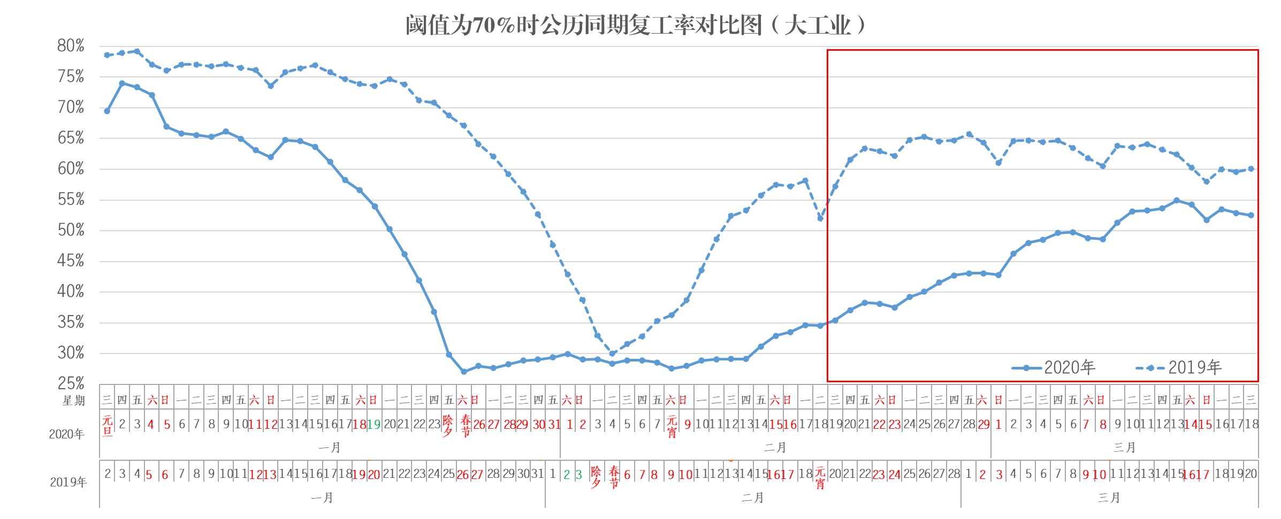
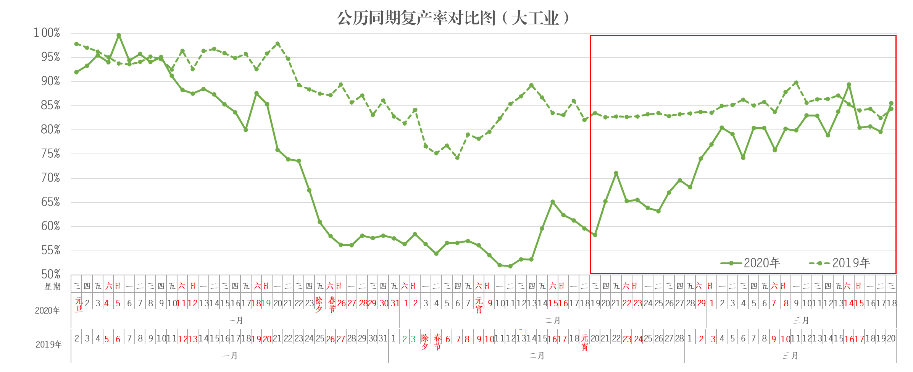
大工业分析结果（公历同期）
春节过后，大工业复工复产仍主要受疫情影响，但企业有序复工复产成效显著，且实际复工复产率远高于统计的复工复产率
问题：
对于大工业等用电均一定程度受季节影响的行业，以12月日均电量作为复工复产度量基数不合理
阈值选择仍是个难题
数据缺失问题较普遍

Slide 18
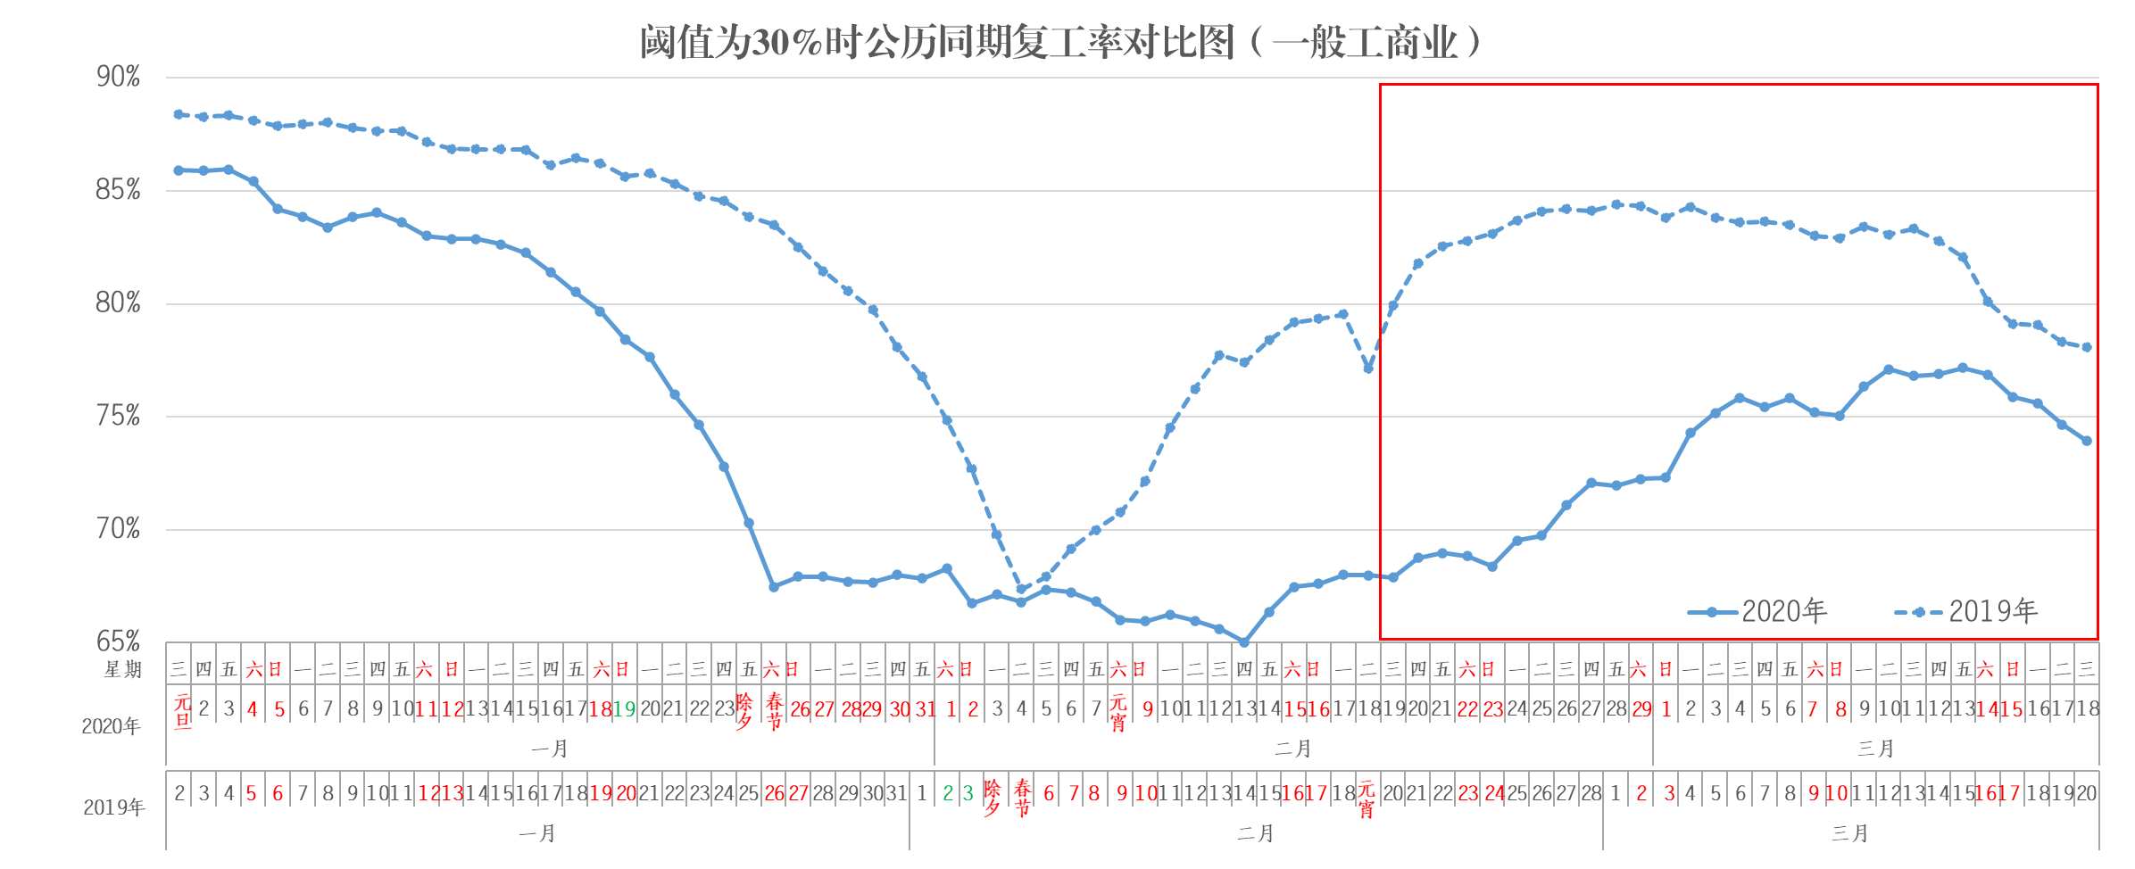
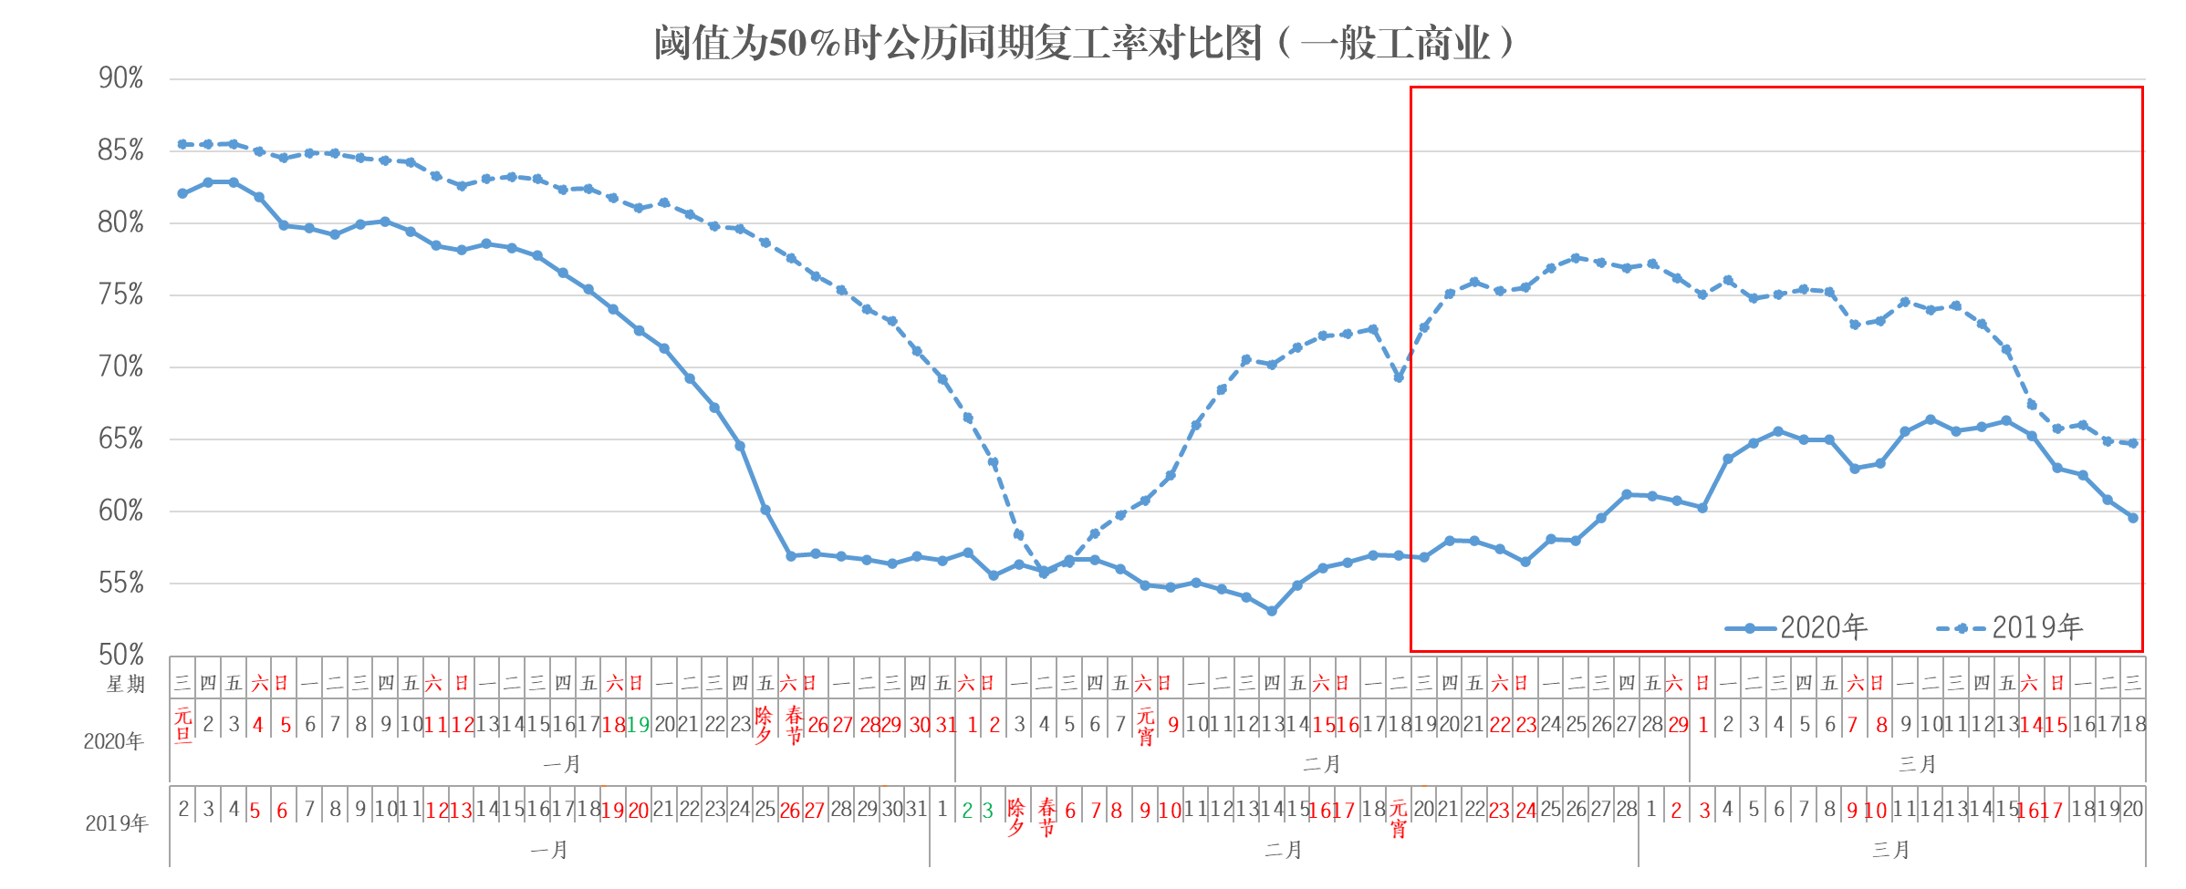
一般工商业分析结果（公历同期）
春节过后，一般工商业复工复产仍主要受疫情影响，但企事业单位有序复工复产成效显著，且实际复工复产率远高于统计值
问题：
对于一般工商业等用电均一定程度受季节影响的行业，以12月日均电量作为复工复产度量基数不合理
阈值选择仍是个难题
数据缺失问题较普遍

Slide 19
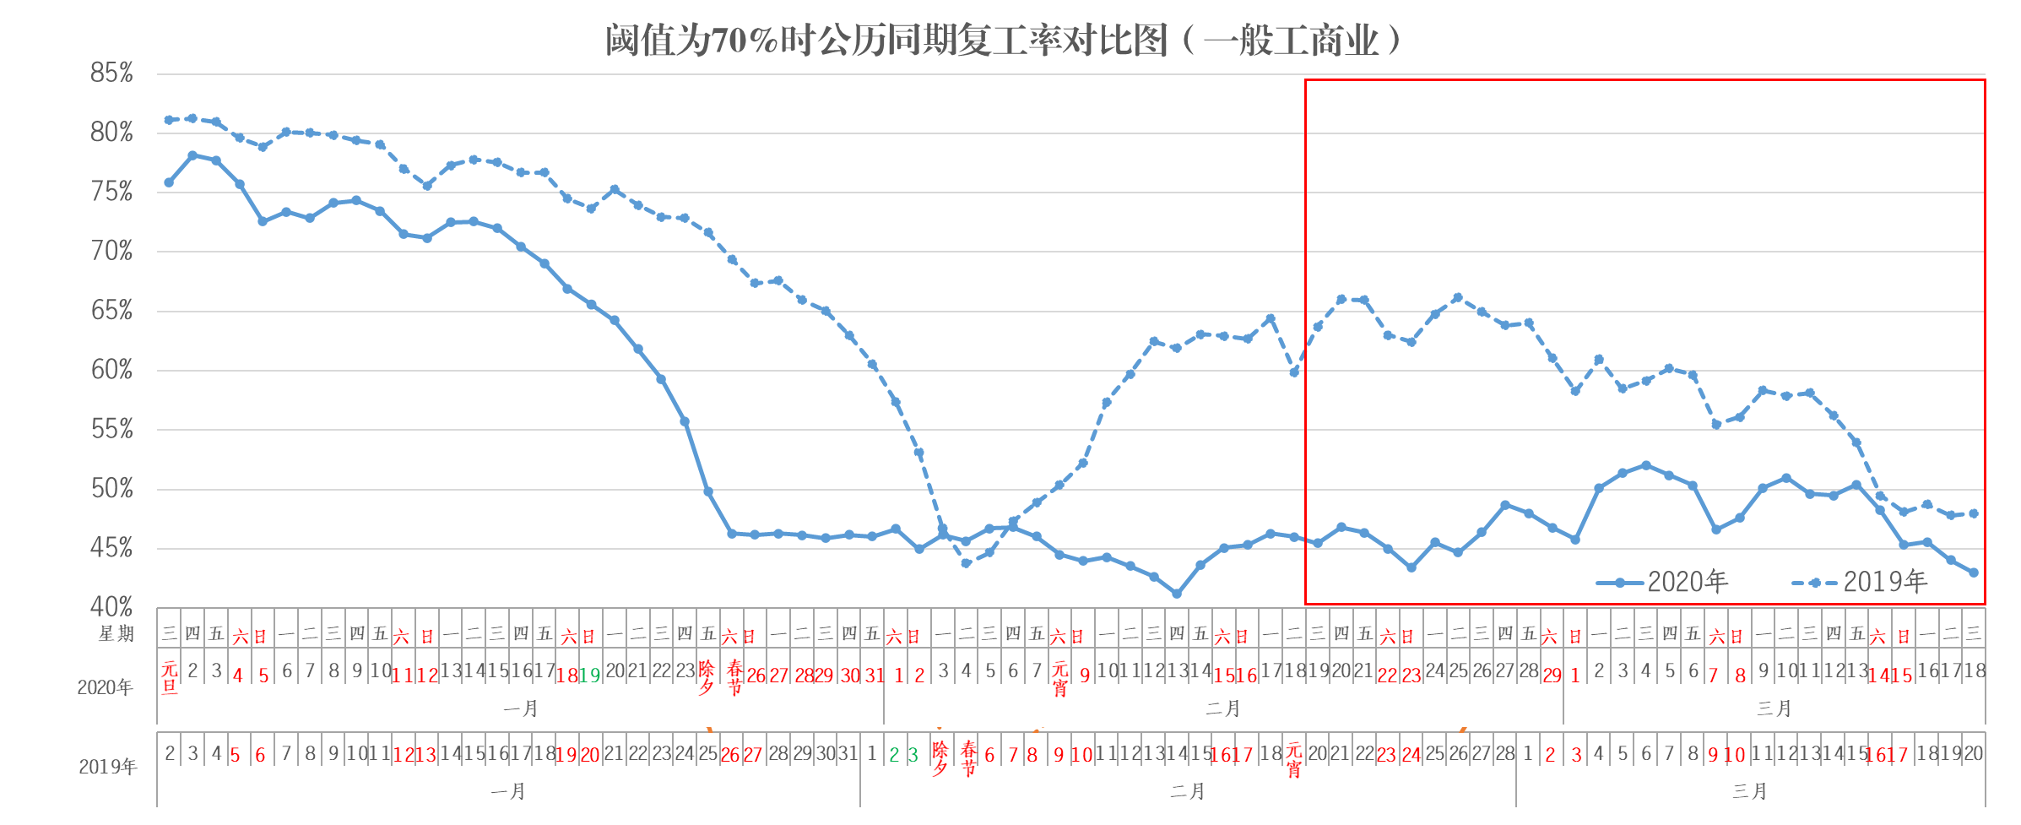
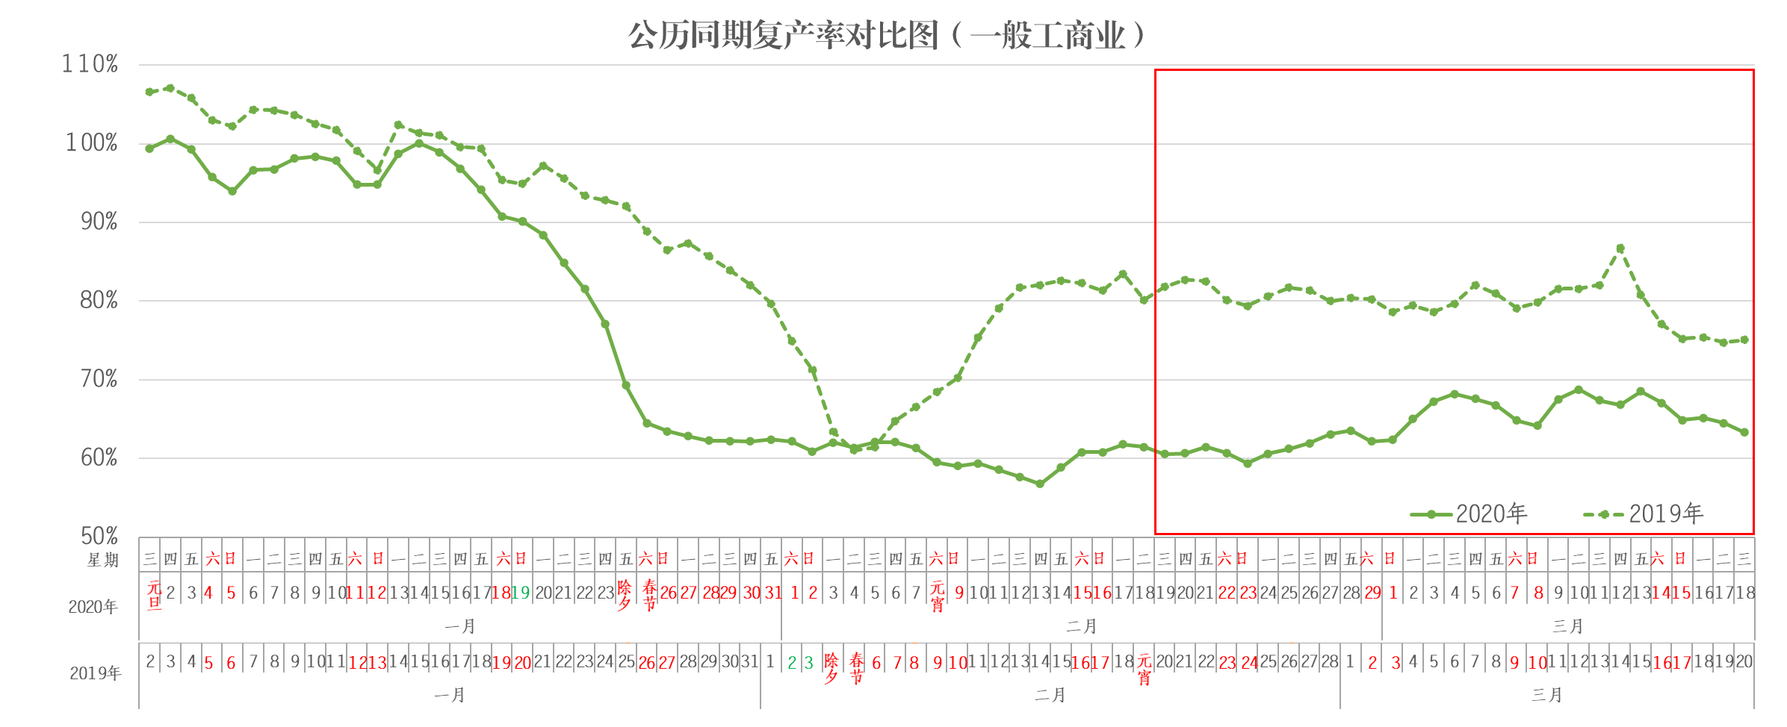
一般工商业分析结果（公历同期）
春节过后，一般工商业复工复产仍主要受疫情影响，但企事业单位有序复工复产成效显著，且实际复工复产率远高于统计值
问题：
对于一般工商业等用电均一定程度受季节影响的行业，以12月日均电量作为复工复产度量基数不合理
阈值选择仍是个难题
数据缺失问题较普遍

Slide 20
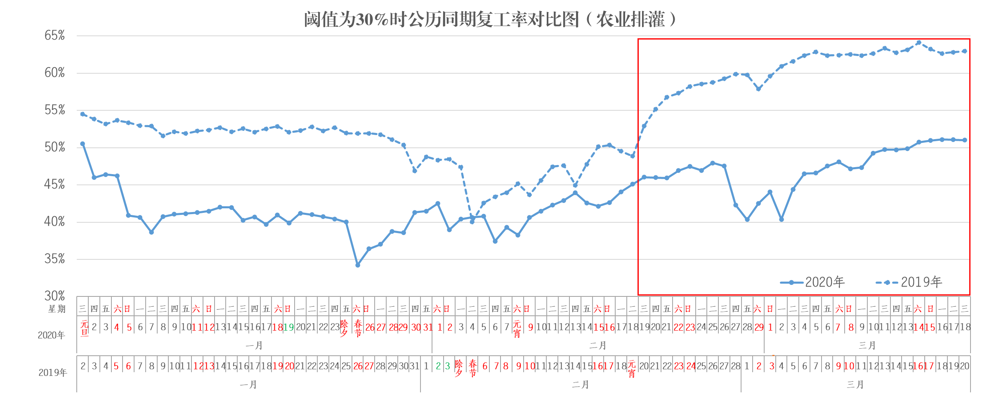
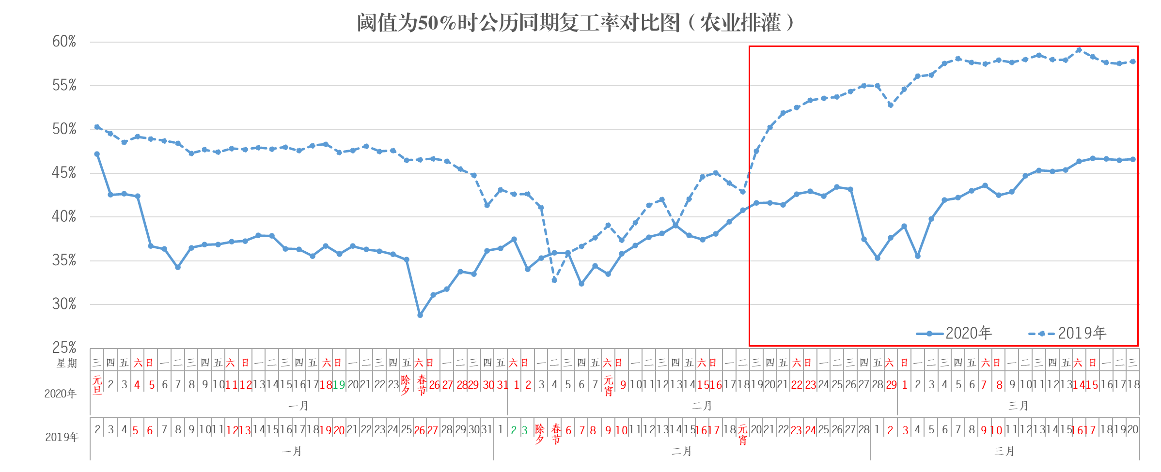
农业排灌分析结果（公历同期）
春节过后，农业排灌活动主要受天气影响，疫情影响可忽略
问题：
阈值选择仍是个难题
数据缺失问题较普遍

Slide 21
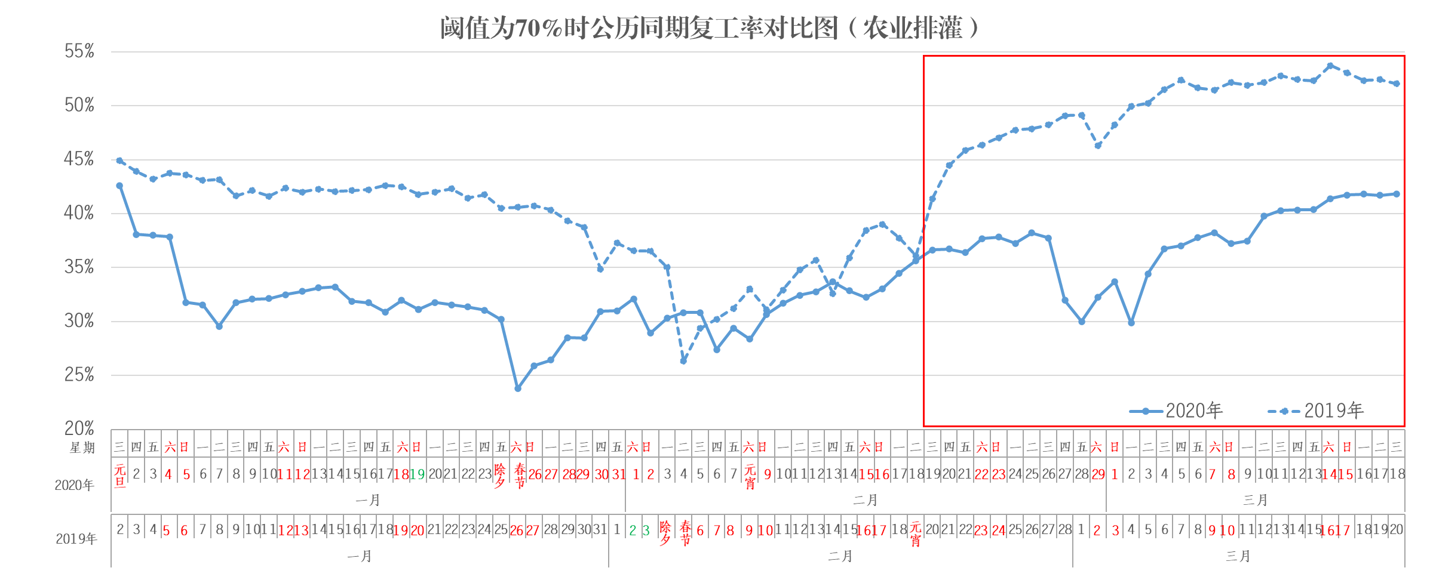
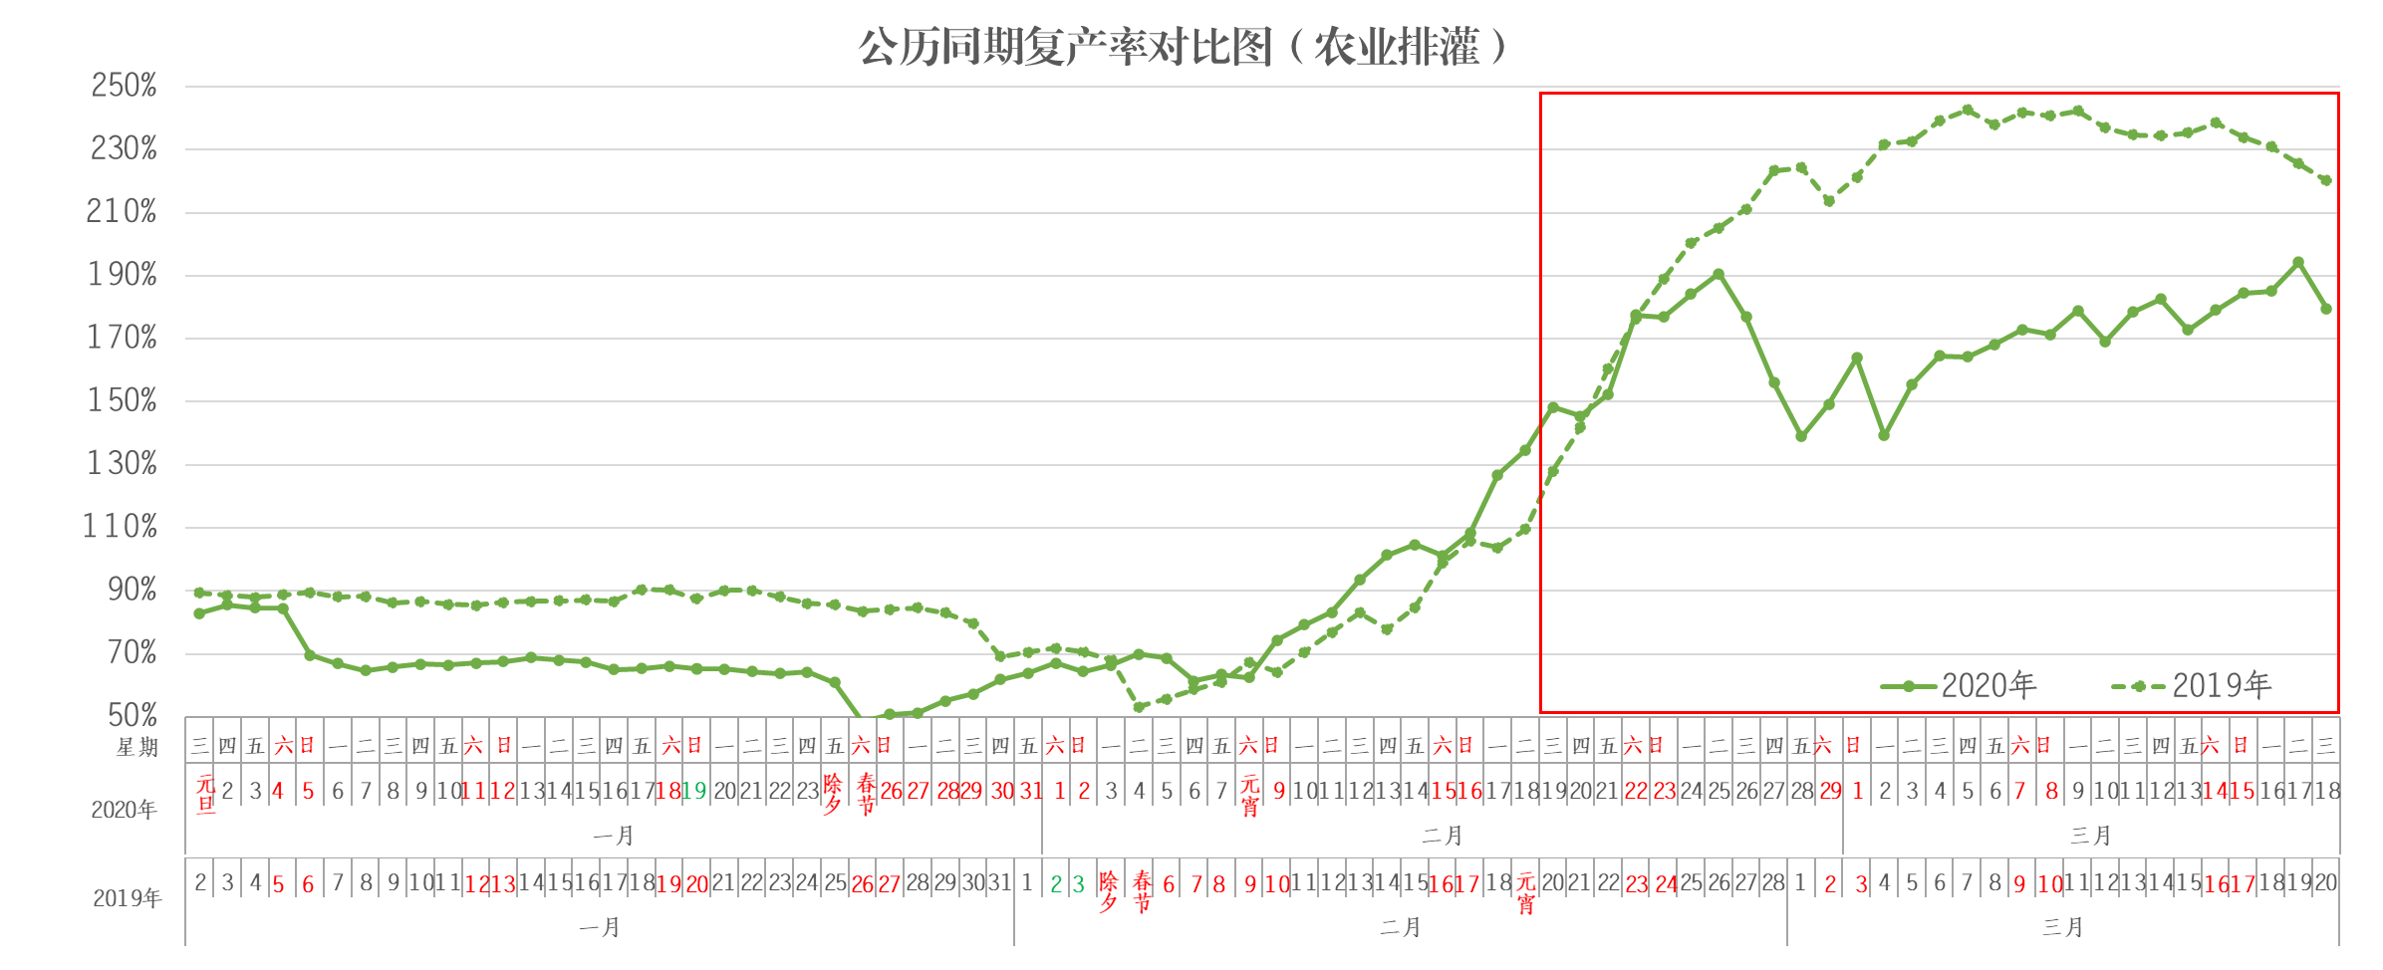
农业排灌分析结果（公历同期）
春节过后，农业排灌活动主要受天气影响，疫情影响可忽略
问题：
阈值选择仍是个难题
数据缺失问题较普遍

Slide 22
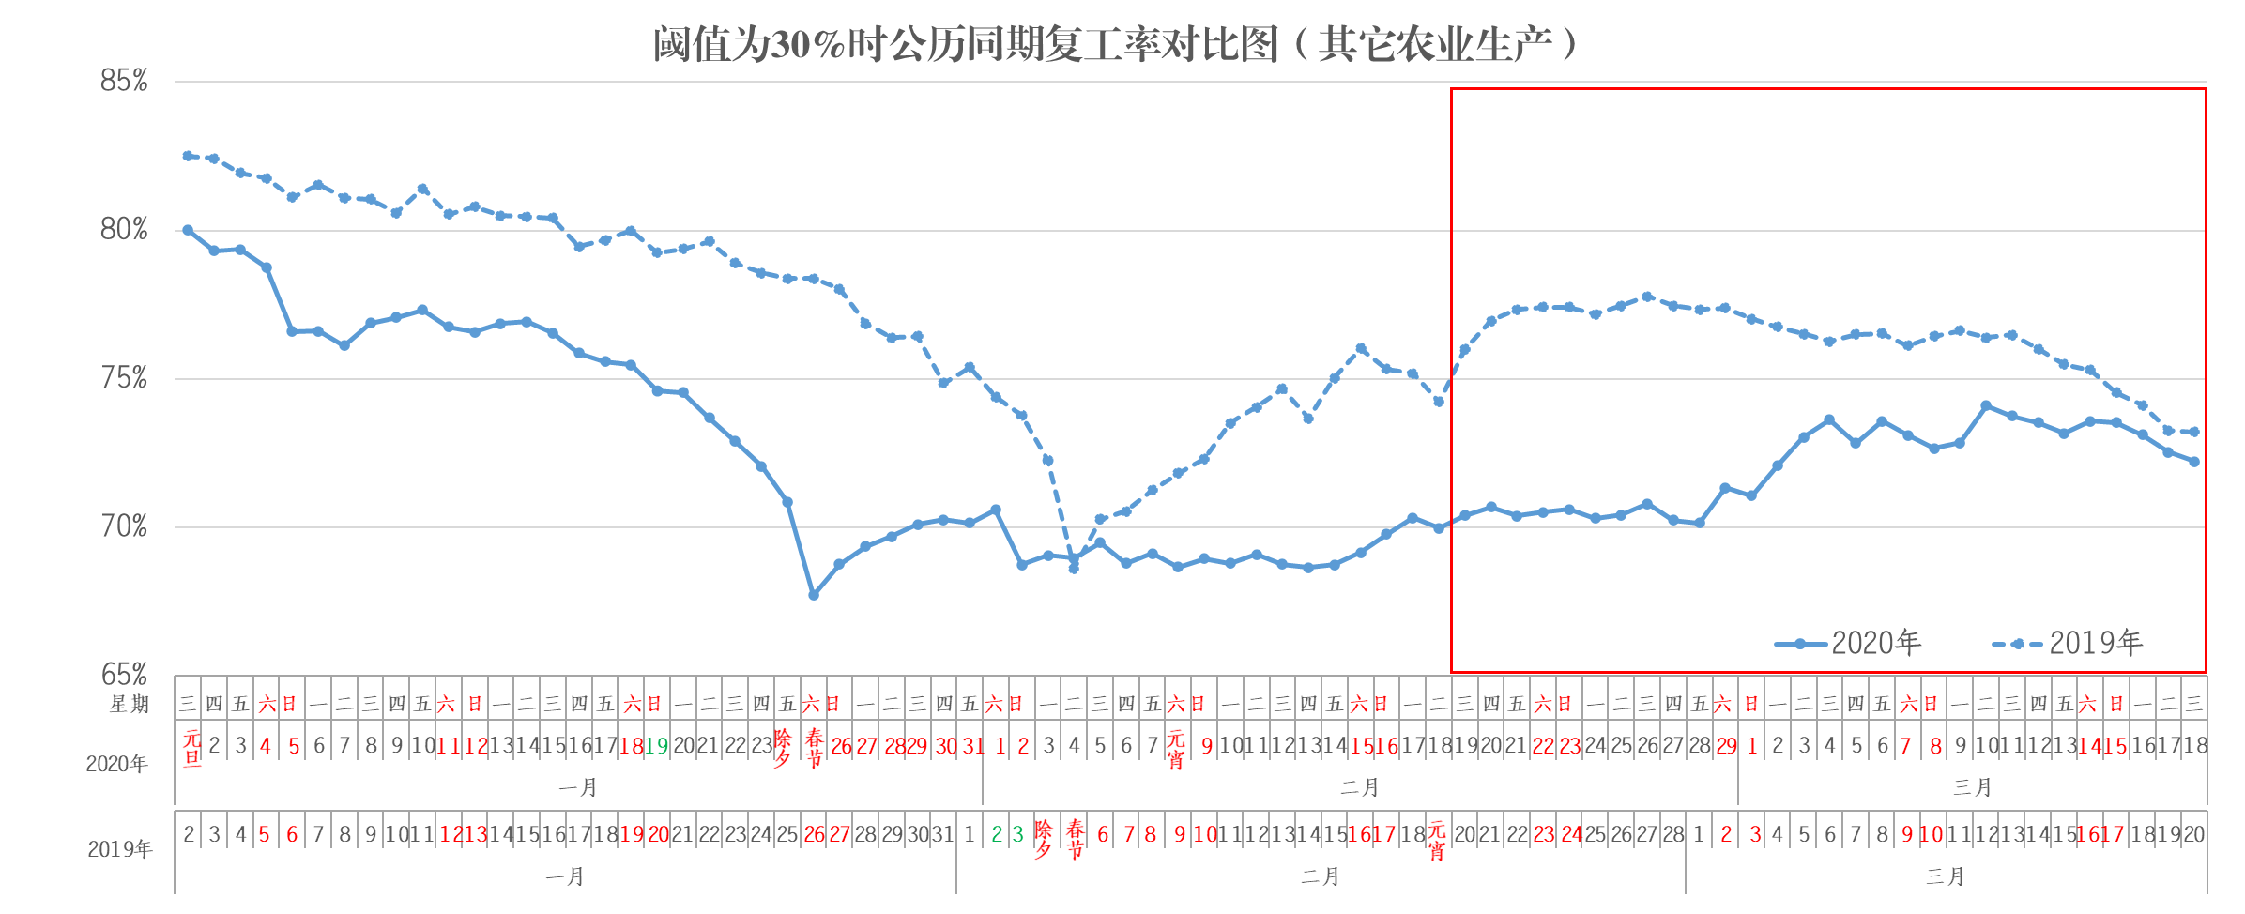
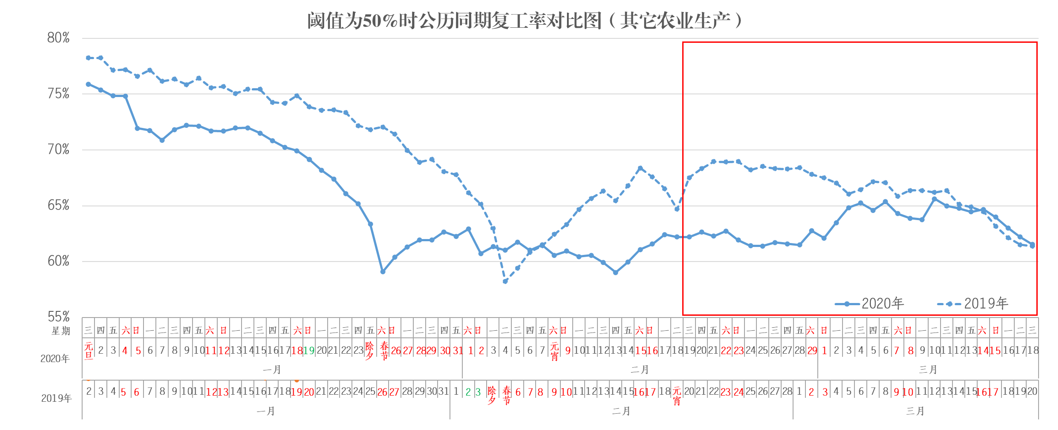
其它农业生产分析结果（公历同期）
春节过后，其它农业生产复工复产仍主要受疫情影响，但有序复工复产的成效比较显著，且实际复工复产率远高于统计值
问题：
对于其它农业生产等用电均一定程度受季节影响的行业，以12月日均电量作为复工复产度量基数不合理
阈值选择仍是个难题
数据缺失问题较普遍

Slide 23
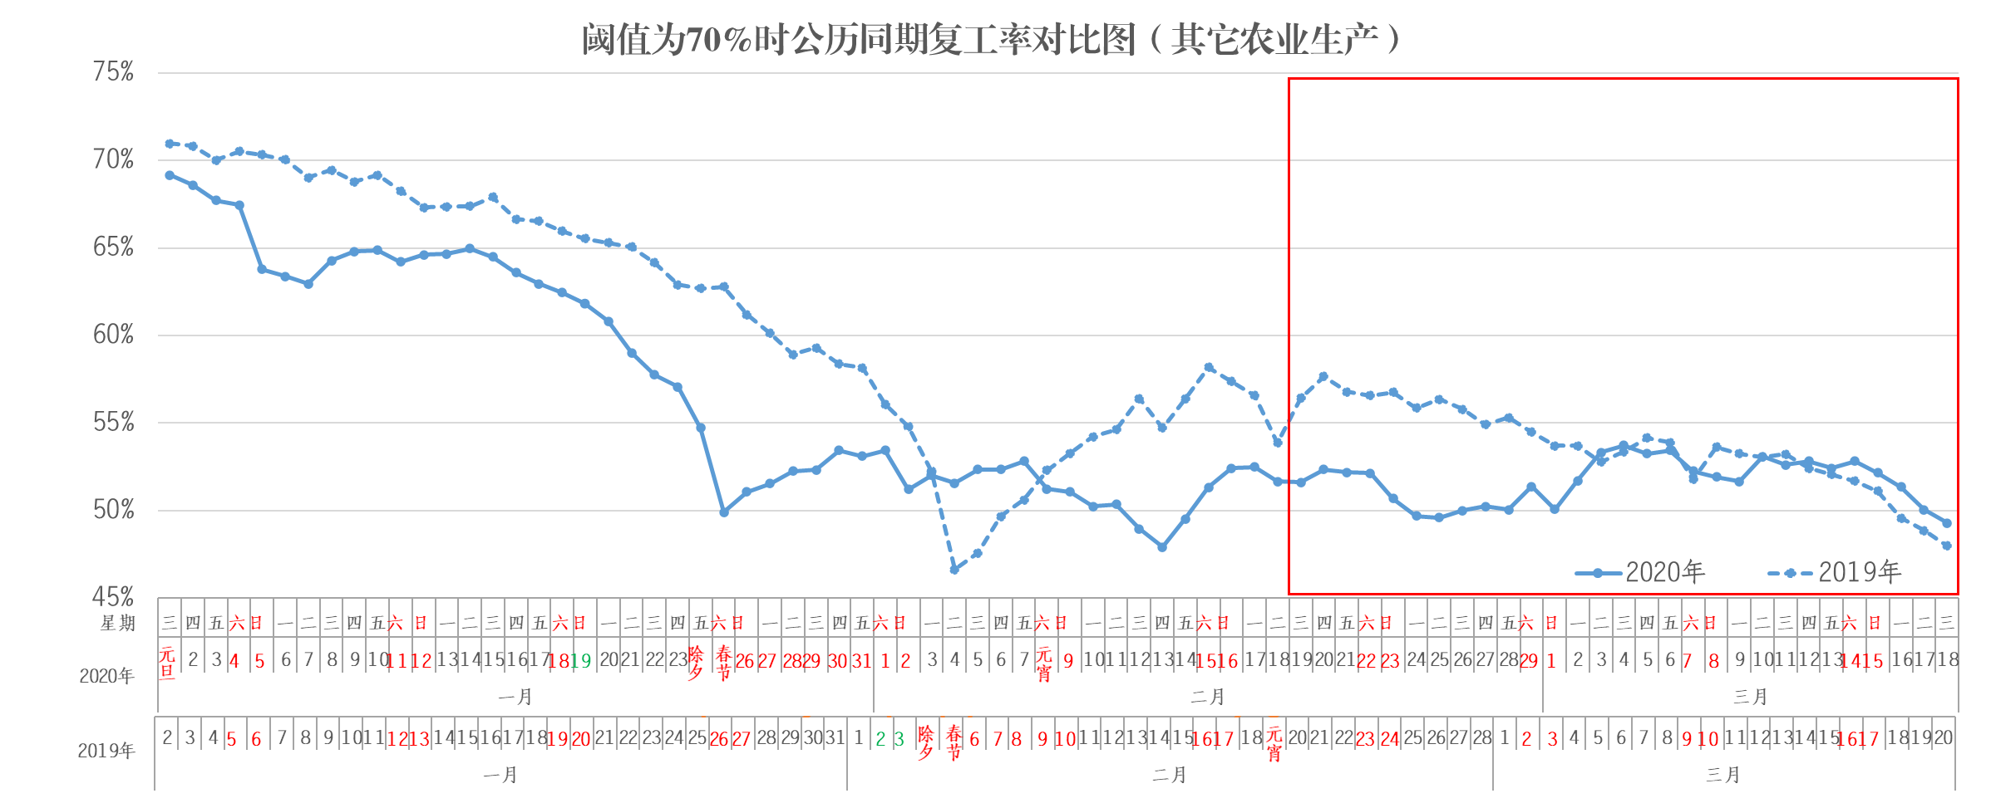
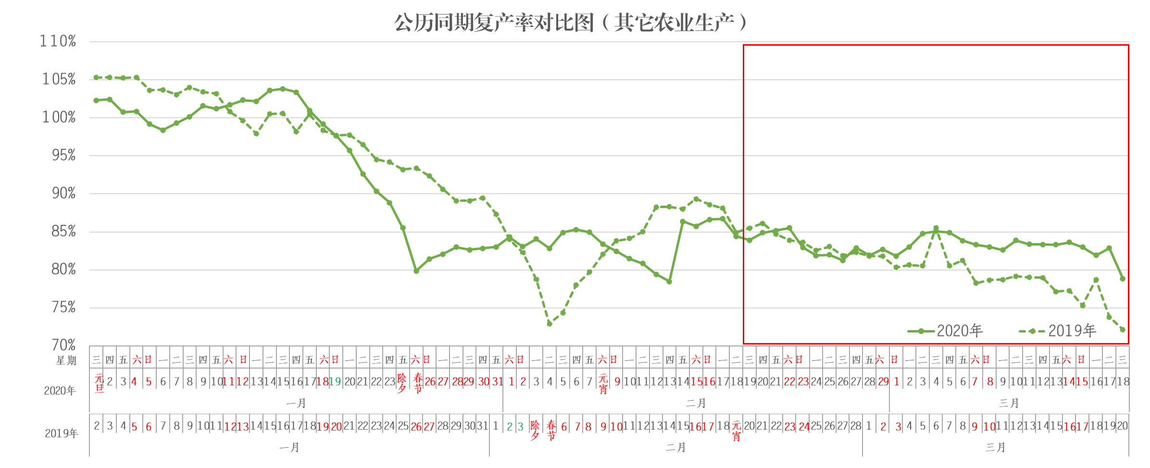
其它农业生产分析结果（公历同期）
春节过后，其它农业生产复工复产仍主要受疫情影响，但有序复工复产的成效比较显著，且实际复工复产率远高于统计值
问题：
对于其它农业生产等用电均一定程度受季节影响的行业，以12月日均电量作为复工复产度量基数不合理
阈值选择仍是个难题
数据缺失问题较普遍

Slide 24

存在问题
③基数智能选择
电量基数选择不合理
B
以12月日均电量作为复工复产度量基准不合理，因用电量有明显季节特征；从全行业用电量来看，迎峰度冬和迎峰度夏期间为用电高峰，其他时段相对为用电低峰，且不同地区、行业等，均有不同特征
②数据智能补全
数据缺失问题较普遍
A
由于系统或网络等原因，用电信息采集系统可能出现有功日冻结示值缺失，主要参照《现货市场交易用户缺失数据补全规则》或用算数平均值补全数据，但表码反超、精度低等问题比较普遍
④阈值智能确定
C
复工阈值确定是难题
企业复工评判阈值，先期定为当日电量与去年12月日均电量比超过30%，后来调整为50%，我们还计算了阈值为70%时的复工率曲线，但不同阈值的优劣难以区分，原则上不同企业应有差异化的复工阈值

Slide 25
a
目 录
1
国家发改委版
2
数据智能补全
3
基数智能选择
4
阈值智能确定

Slide 26
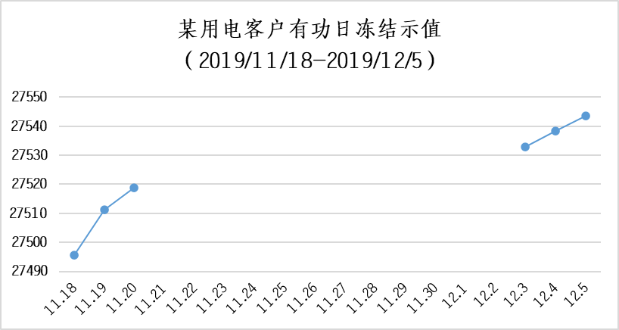
业务现状
在实际工作中，由于系统或网络等各种原因，用电信息采集系统可能出现有功日冻结示值缺失，主要参照《现货市场交易用户缺失数据补全规则》或用算数平均值补全数据
数据缺失
现货市场交易用户缺失数据补全规则
缺失点数 ≤ 2
缺失点数 > 2
取该计量点表计缺点区间内前后时间点的区间电量算术平均值做为电量拟合值
工作日：前推四个同期日电量平均值拟合处理
双休日：前推四个双休日电量平均值拟合处理
节假日：按去年同类型节假日区间数据拟合处理；无历史类比数据时参照上一个大小长假数据拟合处理
新装户：采用最近一个月电量平均值拟合处理

Slide 27


存在问题
按照《现货市场交易用户缺失数据补全规则》对某用电客户的用电量和正向有功日冻结示值进行补全后，12月2日反推的采集日冻结示值超过12月3日采集日冻结示值

Slide 28


存在问题
实际工作中，若日冻结有功示值出现缺失但尾端示值存在时，还通常采用缺失区间内前后时间点的区间电量算术平均值做为电量拟合值
方法 | 缺点
交易补全 | 有可能出现示值反超的情况 未考虑季节对用电量的影响
算术平均 | 未考虑节假日对用电量影响 未考虑季节对用电量的影响

Slide 29
建模方案——尾端有日冻结示值
同期电量数据完整
同期电量数据缺失
利用动态时间规整算法找缺失日同期最相似的一天及其电量
计算电量缺失区间内该供电单位每日同行业电量平均值
考虑季节和
节假日影响
用电信息采集数据
基于同期各最相似日电量，计算缺失期间每日电量分配比
基于同行业电量平均值，计算缺失期间每日电量分配比
日期数据
避免出现
示值反超
基于缺失期间总电量和每日电量分配比，补全每日缺失电量
基于缺失期间总电量和每日电量分配比，补全每日缺失电量
假日数据

Slide 30
建模方案——尾端无日冻结示值
同期电量数据完整
同期电量数据缺失
利用动态时间规整算法找缺失日同期最相似的一天及其电量
计算电量缺失区间内该供电单位每日同行业电量平均值
考虑季节和
节假日影响
用电信息采集数据
计算调整参数：缺失日近期电量与同期电量比值中位数
计算调整参数：缺失日近期电量与同行业平均值比值中位数
日期数据
极力避免
示值反超
基于最相似一天的同期电量及调整参数，补全缺失的电量值
基于同行业用电量平均值和调整参数，补全缺失的电量值
假日数据

Slide 31



理论模型
动态时间规整算法是一种衡量两个时间序列之间相似度的方法，可用于寻找两个时间序列中的相似点，进一步对两个时间序列的数据点进行最优匹配
07.31
08.01
08.02
08.03
08.04
2019
08.04
0.5616
0.0008
0
2018
07.31
08.01
08.02
08.03
08.04
08.03
0.0008
0.5600
动态时间规整算法示意图
2018
08.02
0.0008
0
0.5608
08.01
0.0008
0
0.0008
时间序列$Y$
07.31
0
0.0008
07.31
08.01
08.02
08.03
08.04
时间序列$X$
2019

Slide 32
距离函数
动态时间规整算法的距离函数
非春节期间
春节期间
日期数据
其中，春节期间指农历腊月十六到正月二十，dx表示日期x是当年的公历的第dx天，dy表示日期y是当年公历的dy天
其中，春节期间指农历腊月十六到正月二十，dx表示日期x是当年的农历的第dx天，dy表示日期y是当年的农历的dy天
d₂ | 工作日 | 双休日 | 节假日
工作日 | 0.0 | 0.8 | 1.0
双休日 | 0.8 | 0.0 | 0.2
节假日 | 1.0 | 0.2 | 0.0
假日数据

Slide 33


应用效果——尾端有日冻结示值
选取一般工商业用电客户A，假定其2020年1月22日至2月2日的日冻结有功示值缺
失，设置距离函数参数a = 0.3、b = 0.7，用智能补全法、交易补全法和算数平均法补全
01.22
腊月二十八
01.23
腊月二十九
01.24
腊月三十
01.25
正月初一
01.26
正月初二
01.27
正月初三
01.28
正月初四
01.29
正月初五
01.30
正月初六
01.31
正月初七
02.01
正月初八
02.02
正月初九
2020
2019
02.02
腊月二十八
02.03
腊月二十九
02.04
腊月三十
02.05
正月初一
02.06
正月初二
02.07
正月初三
02.08
正月初四
02.09
正月初五
02.10
正月初六
02.11
正月初七
02.12
正月初八
02.13
正月初九
春节假期
正常工作

Slide 34


应用效果——尾端无日冻结示值
选取一般工商业用电客户A，假定其2020年1月22日至2月2日的日冻结有功示值缺
失且尾端无示值，设置距离函数参数a = 0.3、b = 0.7，用智能补全法和交易补全法补全
01.22
腊月二十八
01.23
腊月二十九
01.24
腊月三十
01.25
正月初一
01.26
正月初二
01.27
正月初三
01.28
正月初四
01.29
正月初五
01.30
正月初六
01.31
正月初七
02.01
正月初八
02.02
正月初九
2020
2019
02.02
腊月二十八
02.03
腊月二十九
02.04
腊月三十
02.05
正月初一
02.06
正月初二
02.07
正月初三
02.08
正月初四
02.09
正月初五
02.10
正月初六
02.11
正月初七
02.12
正月初八
02.13
正月初九
春节假期
正常工作

Slide 35


应用效果——尾端有日冻结示值
选取一般工商业用电客户A，假定其2019年4月28日至5月4日的日冻结有功示值缺
失，设置距离函数参数a = 0.3、b = 0.7，用智能补全法、交易补全法和算数平均法补全
04.28
04.28
04.29
04.29
04.30
05.01
05.01
05.02
05.03
05.04
2019
2018
04.28
04.28
04.29
04.29
04.30
05.01
05.02
05.03
05.04
五一假期
正常工作

Slide 36


应用效果——尾端无日冻结示值
选取一般工商业用电客户A，假定其2019年4月28日至5月4日的日冻结有功示值缺
失且尾端无示值，设置距离函数参数a = 0.3、b = 0.7，用智能补全法和交易补全法补全
04.28
04.28
04.29
04.29
04.30
05.01
05.01
05.02
05.03
05.04
2019
2018
04.28
04.28
04.29
04.29
04.30
05.01
05.02
05.03
05.04
五一假期
正常工作

Slide 37


应用效果——尾端有日冻结示值
选取一般工商业用电客户A，假定其2019年9月30日至10月8日的日冻结有功示值缺
失，设置距离函数参数a = 0.3、b = 0.7，用智能补全法、交易补全法和算数平均法补全
09.30
10.01
10.02
10.03
10.04
10.05
10.06
10.07
10.08
2019
2018
09.30
10.01
10.02
10.03
10.04
10.05
10.06
10.07
10.08
国庆假期
正常工作

Slide 38


应用效果——尾端无日冻结示值
选取一般工商业用电客户A，假定其2019年9月30日至10月8日的日冻结有功示值缺
失且尾端无示值，设置距离函数参数a = 0.3、b = 0.7，用智能补全法和交易补全法补全
09.30
10.01
10.02
10.03
10.04
10.05
10.06
10.07
10.08
2019
2018
09.30
10.01
10.02
10.03
10.04
10.05
10.06
10.07
10.08
国庆假期
正常工作

Slide 39


应用效果——尾端有日冻结示值
选取一般工商业用电客户A，假定其2019年7月31日至8月8日的日冻结有功示值缺
失，设置距离函数参数a = 0.3、b = 0.7，用智能补全法、交易补全法和算数平均法补全
07.31
08.01
08.02
08.03
08.04
08.05
08.06
08.07
08.08
2019
2018
07.31
08.01
08.02
08.03
08.04
08.05
08.06
08.07
08.08
正常周末
正常工作

Slide 40


应用效果——尾端无日冻结示值
选取一般工商业用电客户A，假定其2019年7月31日至8月8日的日冻结有功示值缺
失且尾端无示值，设置距离函数参数a = 0.3、b = 0.7，用智能补全法和交易补全法补全
07.31
08.01
08.02
08.03
08.04
08.05
08.06
08.07
08.08
2019
2018
07.31
08.01
08.02
08.03
08.04
08.05
08.06
08.07
08.08
正常周末
正常工作

Slide 41
a
目 录
1
国家发改委版
2
数据智能补全
3
基数智能选择
4
阈值智能确定

Slide 42

建模方案
将复工复产分析的时间范围分为春节前、春节前过渡期、春节假日、春节后过渡期、春节后五个时间阶段，并根据各时间段特征，智能选择相应电量基数
春节7天假日
电量基数
上一年12个月中，月日均电量排名第3的月份的日均电量（上1/4分位）
春节前15天过渡期
春节后15天过渡期
电量基数
同期最相似日电量
&
上一年12个月中月日均电量排名第3的月份的日均电量
按比例交替升降
电量基数
同期最相似日电量
&
上一年12个月中月日均电量排名第3的月份的日均电量
按比例交替升降
春节前
春节后
电量基数
同期最相似日电量
电量基数
同期最相似日电量

Slide 43
理论模型
动态时间规整算法是一种衡量两个时间序列之间相似度的方法，可用于寻找两个时间序列中的相似点，进一步对两个时间序列的数据点进行最优匹配
07.31
08.01
08.02
08.03
08.04
2019
08.04
0.5616
0.0008
0
2018
07.31
08.01
08.02
08.03
08.04
08.03
0.0008
0.5600
动态时间规整算法示意图
2018
08.02
0.0008
0
0.5608
08.01
0.0008
0
0.0008
时间序列$Y$
07.31
0
0.0008
07.31
08.01
08.02
08.03
08.04
时间序列$X$
2019

Slide 44
距离函数
动态时间规整算法的距离函数
非春节期间
春节期间
日期数据
其中，春节期间指农历腊月十六到正月二十，dx表示日期x是当年的公历的第dx天，dy表示日期y是当年公历的dy天
其中，春节期间指农历腊月十六到正月二十，dx表示日期x是当年的农历的第dx天，dy表示日期y是当年的农历的dy天
d₂ | 工作日 | 双休日 | 节假日
工作日 | 0.0 | 0.8 | 1.0
双休日 | 0.8 | 0.0 | 0.2
节假日 | 1.0 | 0.2 | 0.0
假日数据

Slide 45




选择结果
春节假期
春节假期及前后
正常工作
01.22
腊月二十八
01.23
腊月二十九
01.24
腊月三十
01.25
正月初一
01.26
正月初二
01.27
正月初三
01.28
正月初四
01.29
正月初五
01.30
正月初六
01.31
正月初七
02.01
正月初八
02.02
正月初九
2020
分析日
$$…\frac{3}{15},\frac{2}{15},\frac{1}{15}$$
$$…\frac{12}{15},\frac{13}{15},\frac{14}{15}$$
$$\frac{14}{15},\frac{13}{15},\frac{12}{15}…$$
$$\frac{1}{15},\frac{2}{15},\frac{3}{15}…$$
2019
基准日
02.02
腊月二十八
02.03
腊月二十九
2019年12个月中月日均电量排名第3的月份的日均电量
02.10
正月初六
02.11
正月初七
02.12
正月初八
02.13
正月初九
五一假期
五一假期及前后
正常工作
04.28
04.28
04.29
04.29
04.30
05.01
05.01
05.02
05.03
05.04
2019
分析日
2018
基准日
04.28
04.28
04.29
04.29
04.30
05.01
05.02
05.03
05.04

Slide 46
选择结果
国庆假期
国庆假期及前后
正常工作
09.30
10.01
10.02
10.03
10.04
10.05
10.06
10.07
10.08
2019
分析日
2018
基准日
09.30
10.01
10.02
10.03
10.04
10.05
10.06
10.07
10.08
正常周末
日常工作及周末
正常工作
07.31
08.01
08.02
08.03
08.04
08.05
08.06
08.07
08.08
2019
分析日
2018
基准日
07.31
08.01
08.02
08.03
08.04
08.05
08.06
08.07
08.08

Slide 47


大工业分析结果
大工业复工复产主要受疫情影响，但有序复工复产成效显著
问题：
阈值选择仍是个难题
对于大工业等用电均一定程度受季节影响的行业，以12月日均电量作为复工复产度量基数不合理
数据缺失问题较普遍

Slide 48


大工业分析结果
大工业复工复产主要受疫情影响，但有序复工复产成效显著
问题：
阈值选择仍是个难题
对于大工业等用电均一定程度受季节影响的行业，以12月日均电量作为复工复产度量基数不合理
数据缺失问题较普遍

Slide 49

大工业分析结果
大工业复工复产主要受疫情影响，但有序复工复产成效显著
问题：
阈值选择仍是个难题
对于大工业等用电均一定程度受季节影响的行业，以12月日均电量作为复工复产度量基数不合理
数据缺失问题较普遍

Slide 50


一般工商业分析结果
一般工商业复工复产主要受疫情影响，有序复工复产成效显著
问题：
阈值选择仍是个难题
对于一般工商业等用电均一定程度受季节影响的行业，以12月日均电量作为复工复产度量基数不合理
数据缺失问题较普遍

Slide 51


一般工商业分析结果
一般工商业复工复产主要受疫情影响，有序复工复产成效显著
问题：
阈值选择仍是个难题
对于一般工商业等用电均一定程度受季节影响的行业，以12月日均电量作为复工复产度量基数不合理
数据缺失问题较普遍

Slide 52

一般工商业分析结果
一般工商业复工复产主要受疫情影响，有序复工复产成效显著
问题：
阈值选择仍是个难题
对于一般工商业等用电均一定程度受季节影响的行业，以12月日均电量作为复工复产度量基数不合理
数据缺失问题较普遍

Slide 53


农业排灌分析结果
春节期间，农业排灌活动主要受节日和天气双重影响，新冠肺炎疫情影响可以忽略；节后，农业排灌活动主要受天气影响，疫情影响可忽略
问题：
阈值选择仍是个难题
对于农业排灌等受季节影响明显行业，12月日均电量作为复工复产度量基数不合理
数据缺失问题较普遍

Slide 54


农业排灌分析结果
春节期间，农业排灌活动主要受节日和天气双重影响，新冠肺炎疫情影响可以忽略；节后，农业排灌活动主要受天气影响，疫情影响可忽略
问题：
阈值选择仍是个难题
对于农业排灌等受季节影响明显行业，12月日均电量作为复工复产度量基数不合理
数据缺失问题较普遍

Slide 55

农业排灌分析结果
春节期间，农业排灌活动主要受节日和天气双重影响，新冠肺炎疫情影响可以忽略；节后，农业排灌活动主要受天气影响，疫情影响可忽略
问题：
阈值选择仍是个难题
对于农业排灌等受季节影响明显行业，12月日均电量作为复工复产度量基数不合理
数据缺失问题较普遍

Slide 56


其它农业生产分析结果
春节期间，其它农业生产活动先期主要受节日影响，后期主要受疫情影响；节后主要受疫情影响，但有序复工复产成效显著
问题：
阈值选择仍是个难题
对于其它农业生产等用电均一定程度受季节影响的行业，以12月日均电量作为复工复产度量基数不合理
数据缺失问题较普遍

Slide 57


其它农业生产分析结果
春节期间，其它农业生产活动先期主要受节日影响，后期主要受疫情影响；节后主要受疫情影响，但有序复工复产成效显著
问题：
阈值选择仍是个难题
对于其它农业生产等用电均一定程度受季节影响的行业，以12月日均电量作为复工复产度量基数不合理
数据缺失问题较普遍

Slide 58

其它农业生产分析结果
春节期间，其它农业生产活动先期主要受节日影响，后期主要受疫情影响；节后主要受疫情影响，但有序复工复产成效显著
问题：
阈值选择仍是个难题
对于其它农业生产等用电均一定程度受季节影响的行业，以12月日均电量作为复工复产度量基数不合理
数据缺失问题较普遍

Slide 59
a
目 录
1
国家发改委版
2
数据智能补全
3
基数智能选择
4
阈值智能确定

Slide 60








停复工识别
历史日用电量曲线
数据智能补全
补全后的日用电量曲线
企业春节前未停工
用电信息采集数据
1
趋势曲线提取
2
4
停工状态识别
春节后电量趋势曲线
节后曲线提取
趋势曲线提取结果
节前曲线提取
春节前电量趋势曲线
3
3
复工状态识别
5
4
停工状态识别
企业春节前已停工且节后已复工
企业春节前已停工但节后未复工
复工状态识别
企业春节前已停工
停
工
停
工
5
停
工
复
工

Slide 61



理论模型
STL时间序列分解算法是通用且稳健性强的时间序列分解算法，适用于符合任何周期类型的时间序列，可将原始时间序列分解为趋势项、周期项和余项
春节
春节
十一

Slide 62






理论模型
Mann-Kendall检验算法是一种非参数检验算法，其优点是不要求样本遵从一定的分布，检验结果不受异常值干扰，广泛应用于时间序列趋势变化检测
假设时间序列$X=(x_{1},x_{2},…,x_{n})$不存在趋势，变量$S$为
$$S=\sum_{i=1}^{n−1}{\sum_{j=i+1}^{n}{sgn(x_{j}−x_{i})}}$$
当$n>10$时，统计量$Zc$收敛于标准正态分布
$$Zc=\left\{\begin{aligned}\frac{S−1}{\sqrt{Var\left(S\right)}} S>0 \\ 0 S= 0 \\ \frac{S+1}{\sqrt{Var\left(S\right)}} S<0\end{aligned}\right.$$
$|Zc|≥Z_{1−a/2}$时拒绝原假设，变化趋势用倾斜度$β$表示
$$β=median\left(\frac{x_{j}−x_{i}}{j−i}\right) ∀ 1<i<j<n$$
$β$为正值表示“上升趋势”，$β$为负值表示“下降趋势”
年前 $Zc=−5.35$
年后 $Zc=5.50$
年前存在明显下降趋势 年后存在明显上升趋势
倾斜度最小
开始停工
倾斜度最大
开始复工
Notes:
Mann-Kendall检验先构建统计变量S，S为每个样本大于其之前的样本个数减去小于其之前的样本个数 的和
当样本数量大于10时，可以构造另一个统计量Zc，Zc是收敛于标准正态分布的。
在给定的α 置信水平，当Zc的绝对值大于等于标准正态分布1−𝛼/2的分位数时，就说明时间序列存在明显的趋势，Zc为正值时表示上升趋势，Zc为负值时表示下降趋势。
MK检验用Kendall倾斜度来表示变化趋势的大小。
右边是MK检测的例子，我们分别计算年前30天和年后30天的Zc值，年前Zc=-2.11表示存在明显的下降趋势，年后Zc=7.46表示存在明显的上升趋势，这跟我们眼睛从曲线看到的是一致的。
那么这个用户是在什么时候开始停工、复工的呢，我们可以通过去找倾斜度负的最小和正的最大的日期，也就是下降最快和上升的日期。
我们发现（点击鼠标）在腊月21日时，倾斜度是负的最小值，说明这个用户在腊月21日开始停工；（点击鼠标）在正月22日时，倾斜度是正的最大值，说明这个用户在正月22日开始复工

Slide 63



大工业用户停复工识别效果
2018年和2019年腊月廿五至廿九电量快速下降，三十非常低
2019年，正月初六开始，电量快速恢复
2020年，正月廿五开始，电量快速恢复
停工区间：
2019：腊月三十至正月初六
2020：腊月三十至正月廿五
停
工
停
工
复
工
复
工

Slide 64


大工业用户停复工识别效果
2018年和2019年腊月廿五至廿九电量快速下降，三十非常低
2019年，正月初六开始，电量快速恢复
2020年，正月廿五开始，电量快速恢复
停工区间：
2019：腊月三十至正月初六
2020：腊月三十至正月廿五
停
工
停
工
复
工
复
工

Slide 65



一般工商业用户停复工识别效果
2018年和2019年腊月廿七至廿九电量快速下降，三十非常低
2019年，正月初四开始，电量快速恢复
2020年，春节停工以后，至今尚未复工
停工区间：
2019：腊月三十至正月初四
2020：腊月三十后尚未复工
停
工
复
工
停
工

Slide 66


一般工商业用户停复工识别效果
2018年和2019年腊月廿七至廿九电量快速下降，三十非常低
2019年，正月初四开始，电量快速恢复
2020年，春节停工以后，至今尚未复工
停工区间：
2019：腊月三十至正月初四
2020：腊月三十后尚未复工
停
工
复
工
停
工

Slide 67



农业排灌用户停复工识别效果
2018年腊月廿七至廿九电量快速下降，大年三十电量非常低
2019年，正月初五开始，电量快速恢复
2020年春节前后，用电平稳，未出现停工
停工区间：
2019：腊月三十至正月初五
2020：未停工
无
停
复
工
停
工
复
工

Slide 68


农业排灌用户停复工识别效果
2018年腊月廿七至廿九电量快速下降，大年三十电量非常低
2019年，正月初五开始，电量快速恢复
2020年春节前后，用电平稳，未出现停工
停工区间：
2019：腊月三十至正月初五
2020：未停工
无
停
复
工
停
工
复
工

Slide 69



其它农业生产用户停复工识别效果
2018年和2019年腊月廿七至廿九电量快速下降，三十非常低
2019年，正月廿四开始，电量快速恢复
2020年，正月廿一开始，电量快速恢复
停工区间：
2019：腊月三十至正月廿四
2020：腊月三十至正月廿一
停
工
停
工
复
工
复
工

Slide 70


其它农业生产用户停复工识别效果
2018年和2019年腊月廿七至廿九电量快速下降，三十非常低
2019年，正月廿四开始，电量快速恢复
2020年，正月廿一开始，电量快速恢复
停工区间：
2019：腊月三十至正月廿四
2020：腊月三十至正月廿一
停
工
停
工
复
工
复
工

Slide 71


一户一阈值
有停工情况下：停工区间电量比曲线的最大值作为该户的阈值
无停工情况下：春节假期电量比曲线的最小值作为该户的阈值
停
工
复
工
49%
无
停
复
工
57%

Slide 72


大工业分析结果
大工业复工复产主要受疫情影响，但有序复工复产成效显著
问题：
阈值选择仍是个难题
对于大工业等用电均一定程度受季节影响的行业，以12月日均电量作为复工复产度量基数不合理
数据缺失问题较普遍

Slide 73


一般工商业分析结果
一般工商业复工复产主要受疫情影响，有序复工复产成效显著
问题：
阈值选择仍是个难题
对于一般工商业等用电均一定程度受季节影响的行业，以12月日均电量作为复工复产度量基数不合理
数据缺失问题较普遍

Slide 74


农业排灌分析结果
春节期间，农业排灌活动主要受节日和天气双重影响，新冠肺炎疫情影响可以忽略；节后，农业排灌活动主要受天气影响，疫情影响可忽略
问题：
阈值选择仍是个难题
对于农业排灌等受季节影响明显行业，12月日均电量作为复工复产度量基数不合理
数据缺失问题较普遍

Slide 75


其它农业生产分析结果
春节期间，其它农业生产活动先期主要受节日影响，后期主要受疫情影响；节后主要受疫情影响，但有序复工复产成效显著
问题：
阈值选择仍是个难题
对于其它农业生产等用电均一定程度受季节影响的行业，以12月日均电量作为复工复产度量基数不合理
数据缺失问题较普遍

Slide 76

感谢垂听!
欢迎指正!

